Slide 1
SD-U1-3 結構動力學｜觀念講義
單自由度、多自由度系統之
動態分析及應用
MDOF 不是新問題 —— 它是 N 個 SDOF 疊在一起：建矩陣 → 拆成 SDOF → 查譜 → 組合
核心考點
結構動力學「SD-U1-3」觀念講義｜原理、圖解與微型例題

Slide 2
TOPIC MAP
本單元四大主題（對應底層邏輯的四個步驟）
1
2
① SDOF：所有東西的基石
② MDOF：建矩陣與解耦
ω、T、ξ 三個數把結構講完。自由振動衰減反算阻尼比、諧和激振的放大係數 D、地震等效力 −müg。被拆解後的每條模態方程都長這樣。
剪力屋架的三對角 [K]、柱勁度 12EI/h³ 或 3EI/h³、特徵值 det([K]−ω²[M])=0、振態正交性把 N 條牽扯的方程一次拆開。
3
4
③ 模態量與反應譜
④ 組合與連續體
Γₙ、Mₙ*、Lₙ 三個模態量；查設計反應譜得 Sₐ、S_d，再換算樓層位移、樓層力、層剪力與基底剪力。
SRSS 與 CQC 的適用時機、層間位移的組合順序陷阱；連續體則用 Rayleigh 法猜形狀求上界，以及靜態凝縮消去無質量自由度。

Slide 3
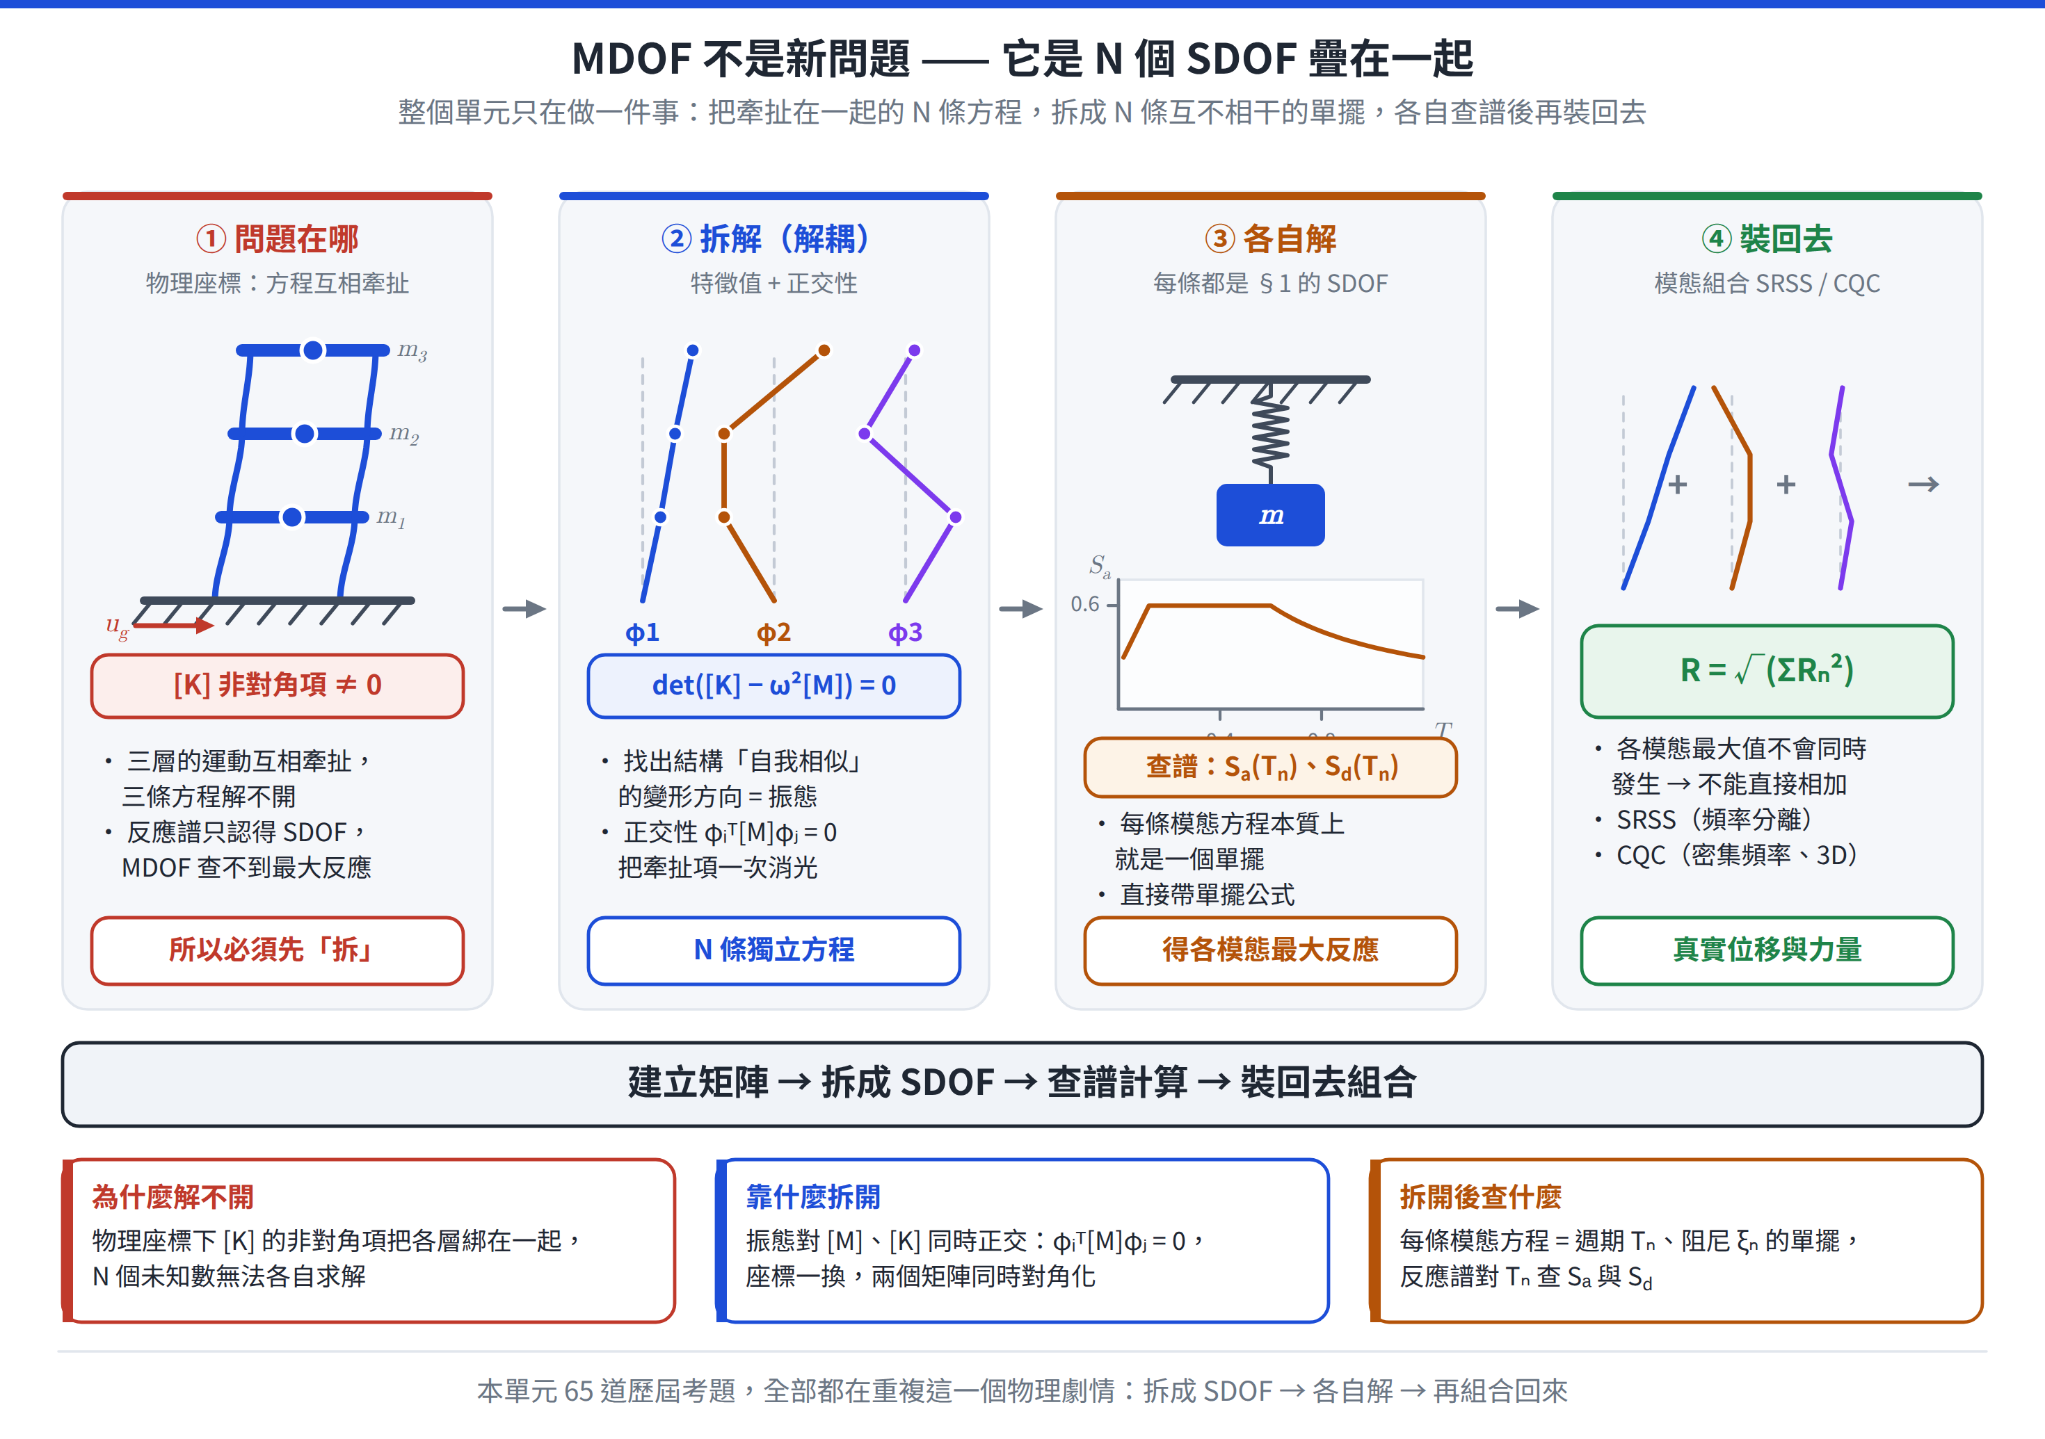
DIAGRAM · 底層邏輯
為什麼 MDOF 一定要「先拆再組」？
觀念解讀
問題在 [K] 的非對角項：三層的運動互相牽扯，三條方程解不開。
反應譜這個工具只認得 SDOF —— MDOF 沒有「一個週期」可以拿去查表。
解法是找出結構的自然振動方向（振態），用正交性把牽扯項一次消光。
拆開後每條都是單擺，查完譜再用 SRSS／CQC 裝回真實位移與力量。

Slide 4
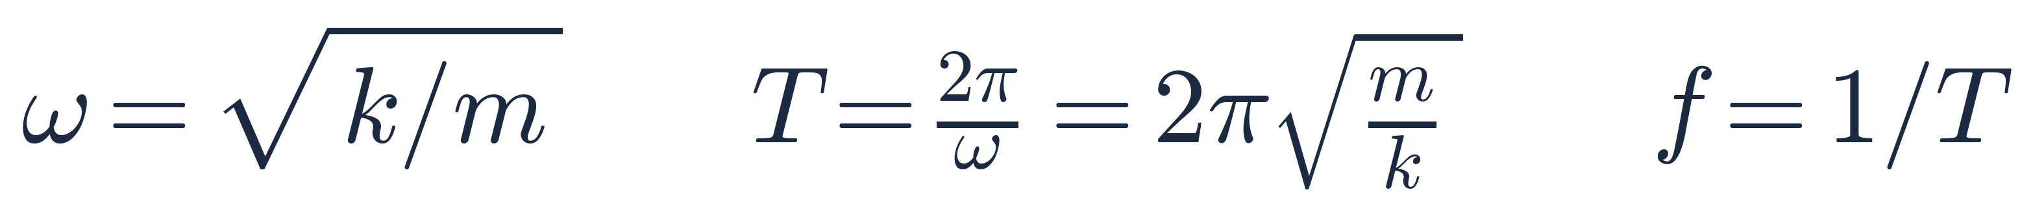
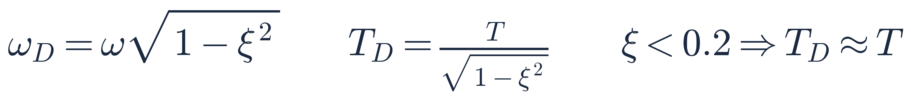
FORMULA · SDOF 基石
核心公式速查 — 頻率、週期與阻尼的定義
自然頻率與週期
質量：由重量換算
運動方程與臨界阻尼
阻尼頻率與阻尼週期
防呆：k → ∞ 則 T → 0（硬到不會晃）、m → ∞ 則 T → ∞。第一大陷阱是題目給「重量 W」時忘了除 g。

Slide 5
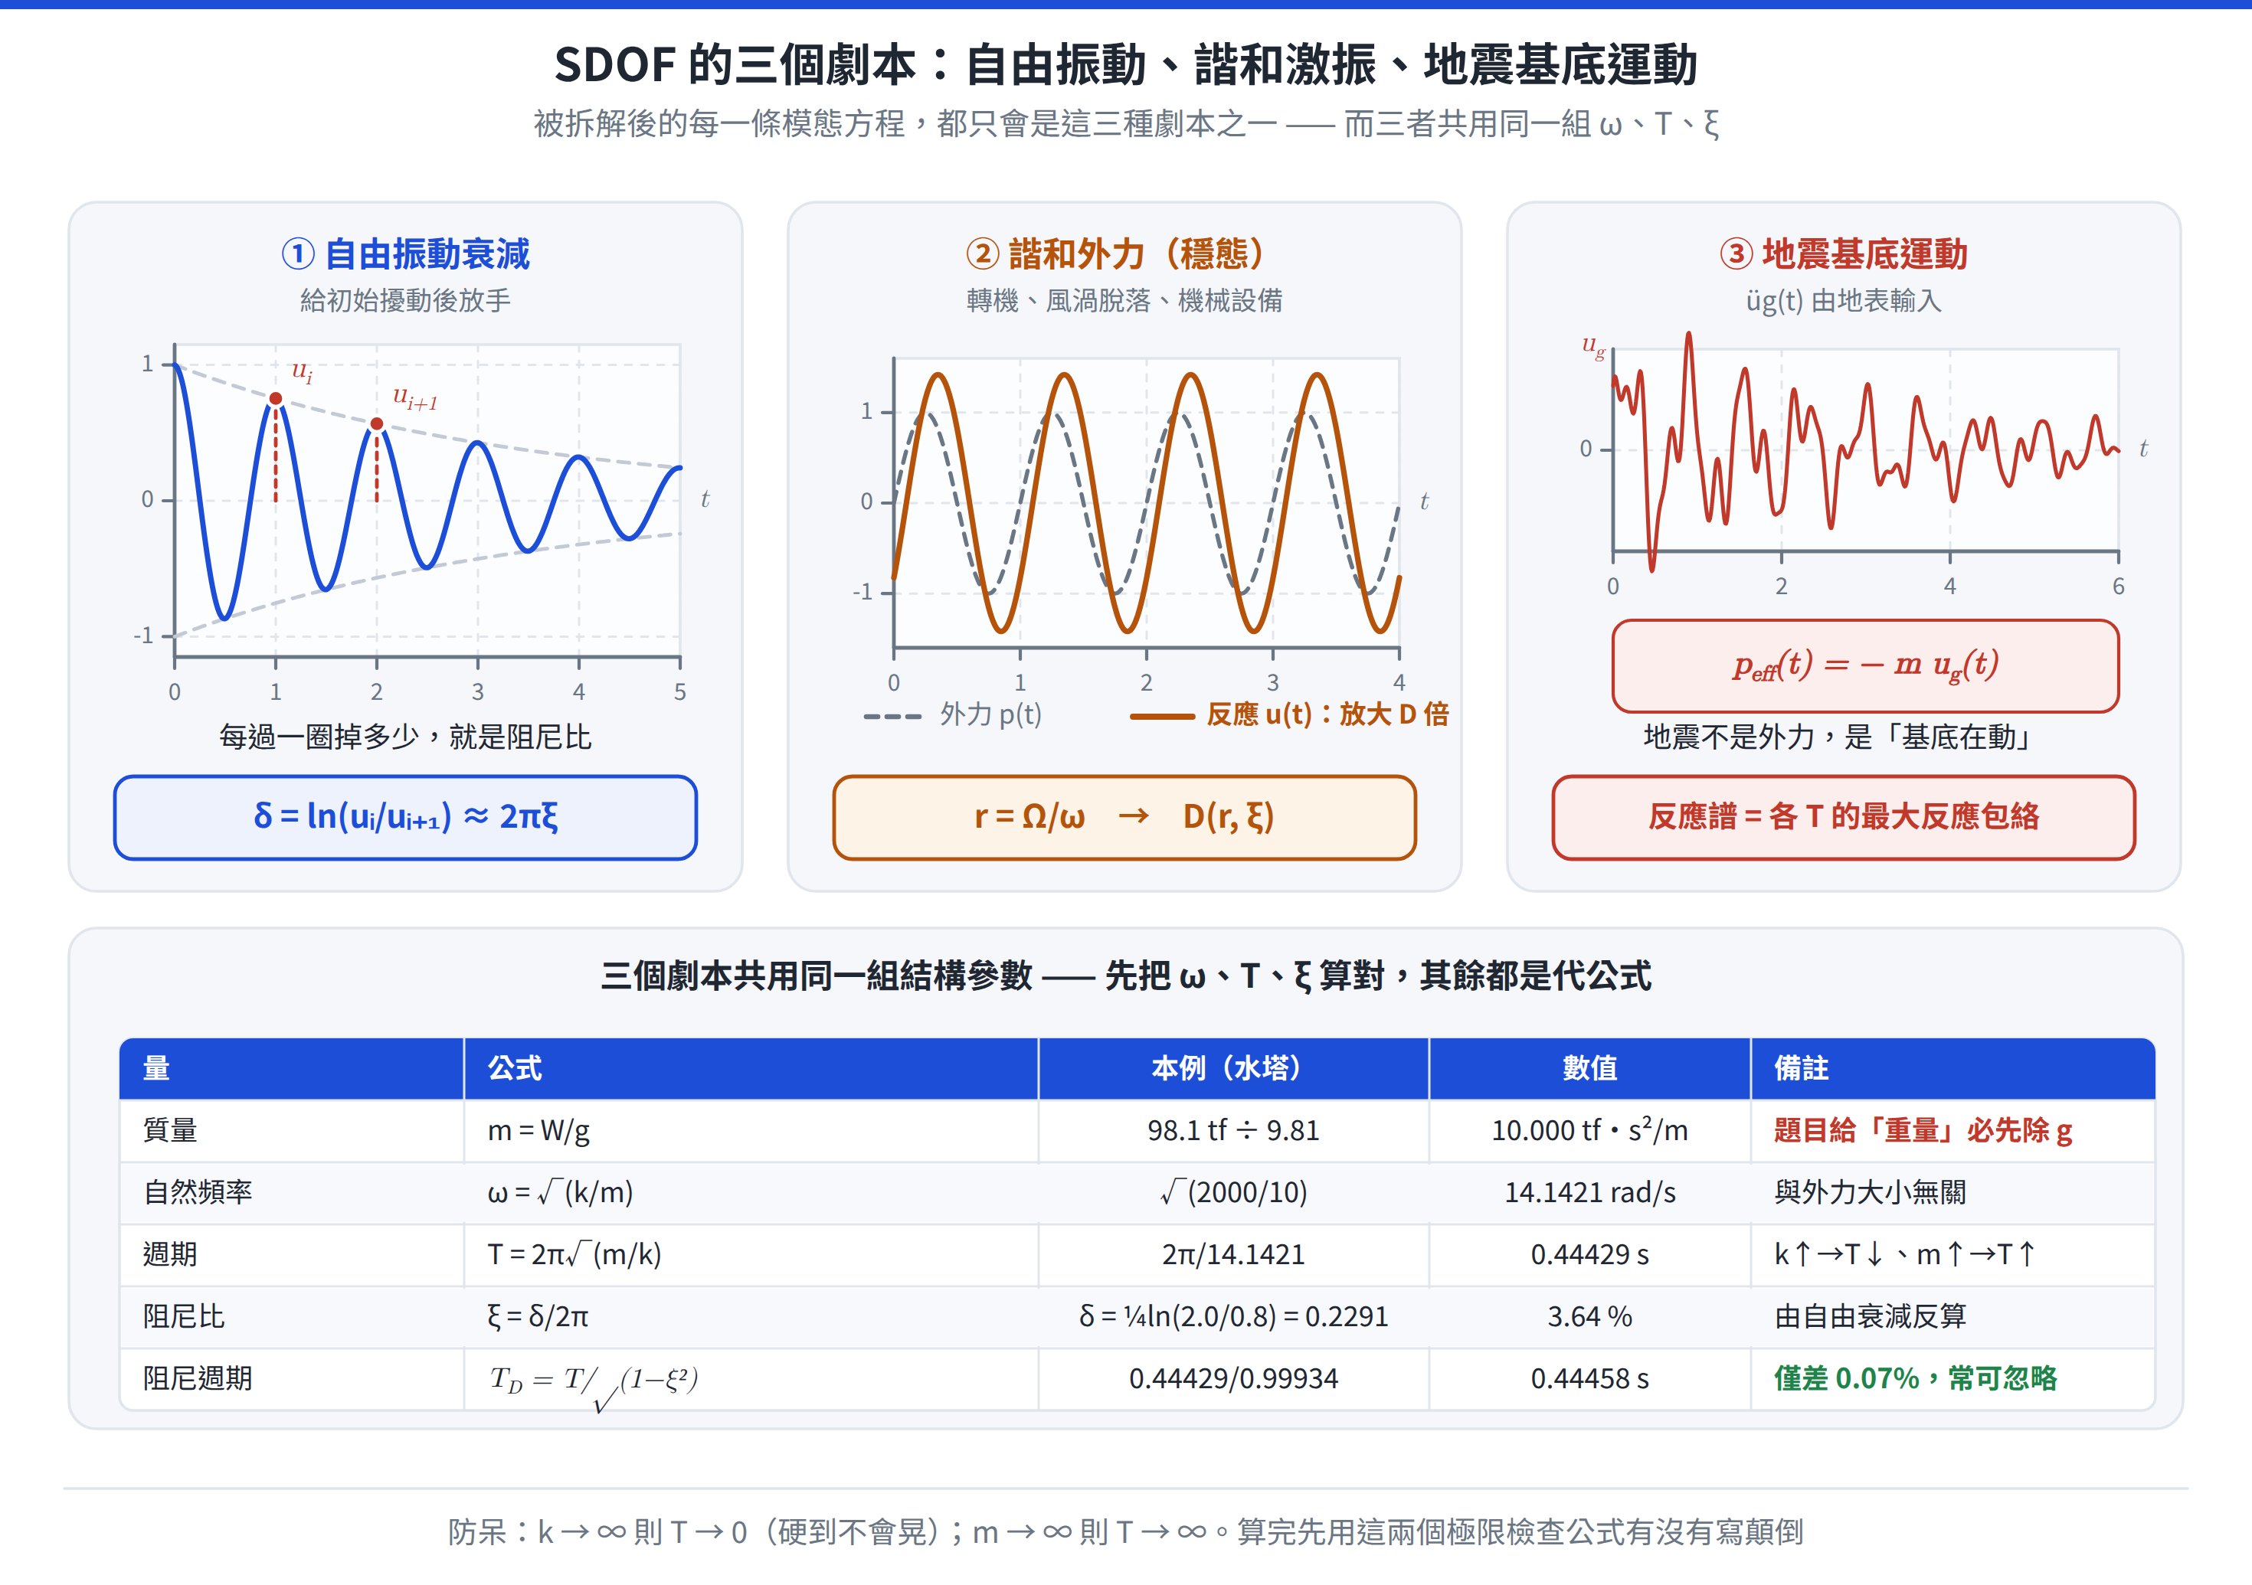
DIAGRAM · SDOF 三個劇本
同一組 ω、T、ξ，三種輸入會得到三種完全不同的反應
觀念解讀
自由振動：量「每過一圈掉多少」就能反算阻尼比，這是實測阻尼的唯一手段。
諧和激振：反應被放大 D 倍並落後一個相位角，D 只看 r 與 ξ。
地震：不是外力作用在結構上，而是基底在動，等效力為 −m·üg(t)。
反應譜就是把「所有可能的 T」各做一次地震歷時分析，取最大值畫成的包絡線。

Slide 6
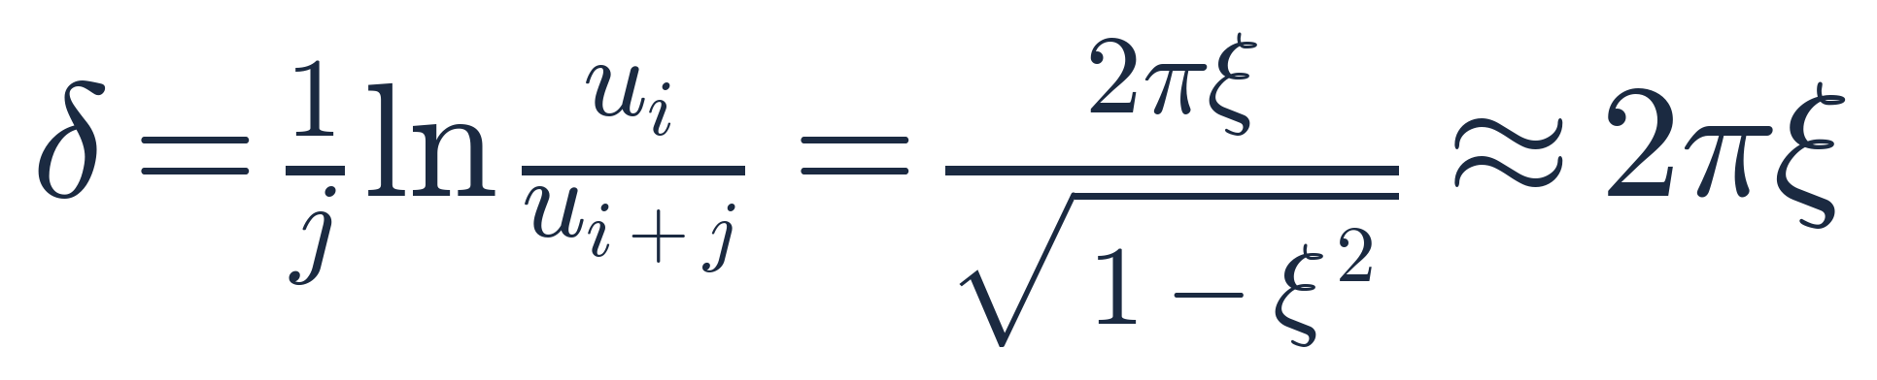
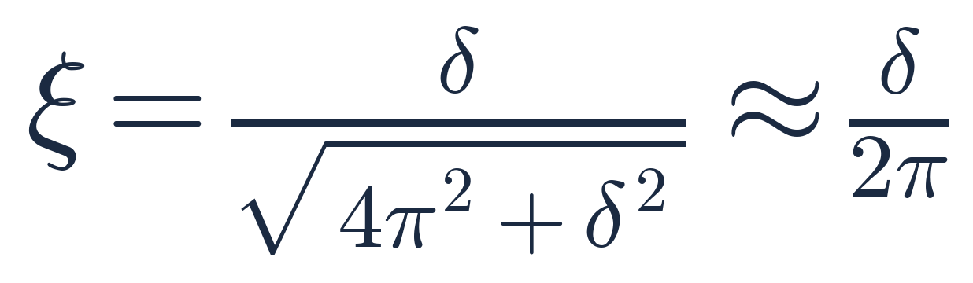
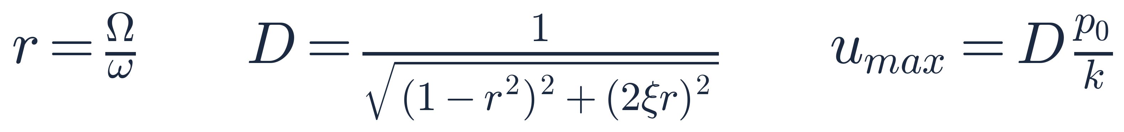
FORMULA · 阻尼與諧和激振
核心公式速查 — 對數衰減率與放大係數
對數衰減率
由 δ 反算阻尼比
頻率比與放大係數
共振與隔振
δ 用「連續 j 個週期」的振幅比反算最準；ξ < 20% 時 ξ ≈ δ/2π 的誤差在 2% 以內，考場可直接用近似式。

Slide 7
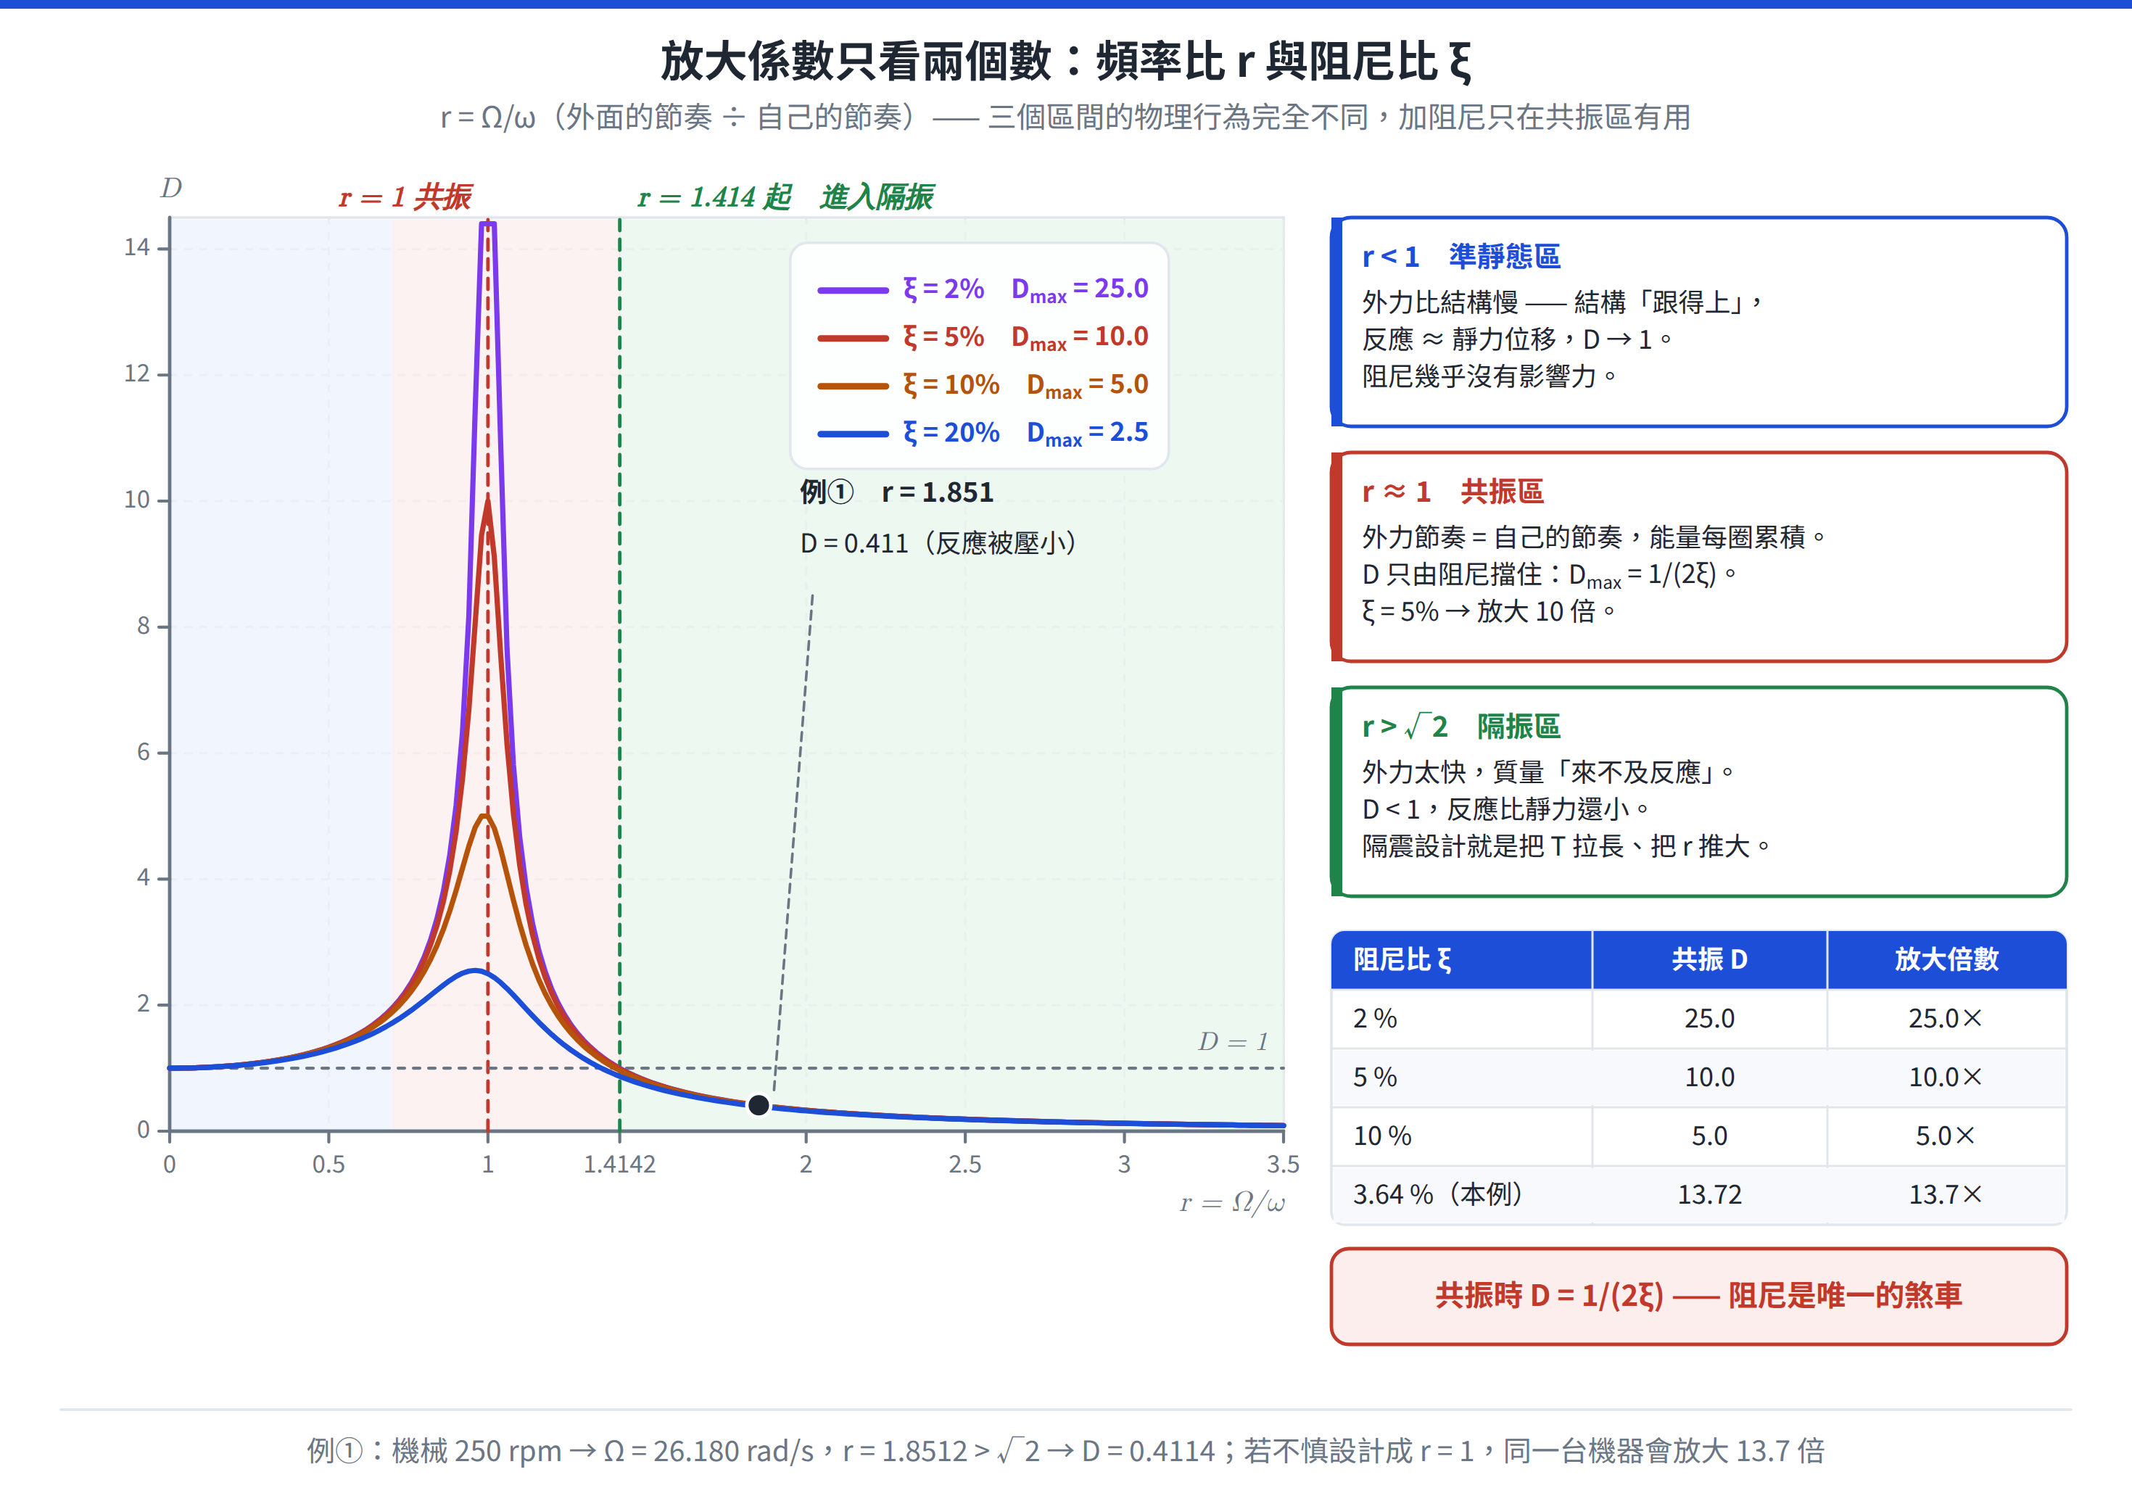
DIAGRAM · 放大係數
為什麼隔震要「把週期拉長」？從 D–r 曲線一眼看懂
觀念解讀
r < 1 準靜態區：結構跟得上外力，D → 1，加阻尼幾乎沒有用。
r ≈ 1 共振區：能量每圈累積，D 完全由阻尼擋住，D_max = 1/(2ξ)。
r > √2 隔振區：質量來不及反應，D < 1 —— 隔震就是把 T 拉長、把 r 推大。
加阻尼只在共振區有效：ξ 由 2% 提到 10%，共振反應由 25 倍降到 5 倍。

Slide 8
MICRO EXAMPLE ①
微型例題① — 水塔：週期、阻尼比與機械激振
SDOF
題目 水塔頂部集中重量 W = 98.1 tf，側向勁度 k = 2000 tf/m。自由振動試驗量得連續 4 個週期後振幅由 2.00 cm 衰減到 0.80 cm。頂部擬裝設 250 rpm 的機械設備。
① 質量與自然週期
② 由自由衰減反算阻尼比
m = W/g = 98.1 / 9.81 = 10.000 tf·s²/m
ω = √(k/m) = √(2000/10) = 14.1421 rad/s
T = 2π/ω = 0.44429 s f = 2.2508 Hz
※ 給「重量」一定先除 g，否則 T 會差 √9.81 ≈ 3.13 倍
δ = (1/4)·ln(2.00/0.80) = (1/4)(0.91629) = 0.22907
ξ = δ/√(4π²+δ²) = 3.643 %
近似式 ξ ≈ δ/2π = 3.646 %（誤差 0.07%）
※ 用「連續 j 個週期」比只量一圈準得多
③ 阻尼週期
④ 機械諧和激振
T_D = T/√(1−ξ²) = 0.44429/0.99934 = 0.44458 s
與無阻尼週期只差 0.07 %
※ ξ < 20% 時一律可用 T_D ≈ T，考場不必多算一步
Ω = 2π(250)/60 = 26.1799 rad/s
r = Ω/ω = 1.8512 > √2 → 落在隔振區
D = 1/√((1−r²)²+(2ξr)²) = 0.4114
若設計成 r = 1：D = 1/(2ξ) = 13.72（放大 13.7 倍）
答 T = 0.44429 s、ξ = 3.64%；機械 r = 1.851 落在隔振區，D = 0.4114（反應被壓小）。同一台機器若讓 r = 1，反應會放大 13.7 倍 —— 這就是「避開共振」比「加阻尼」更有效的原因。

Slide 9
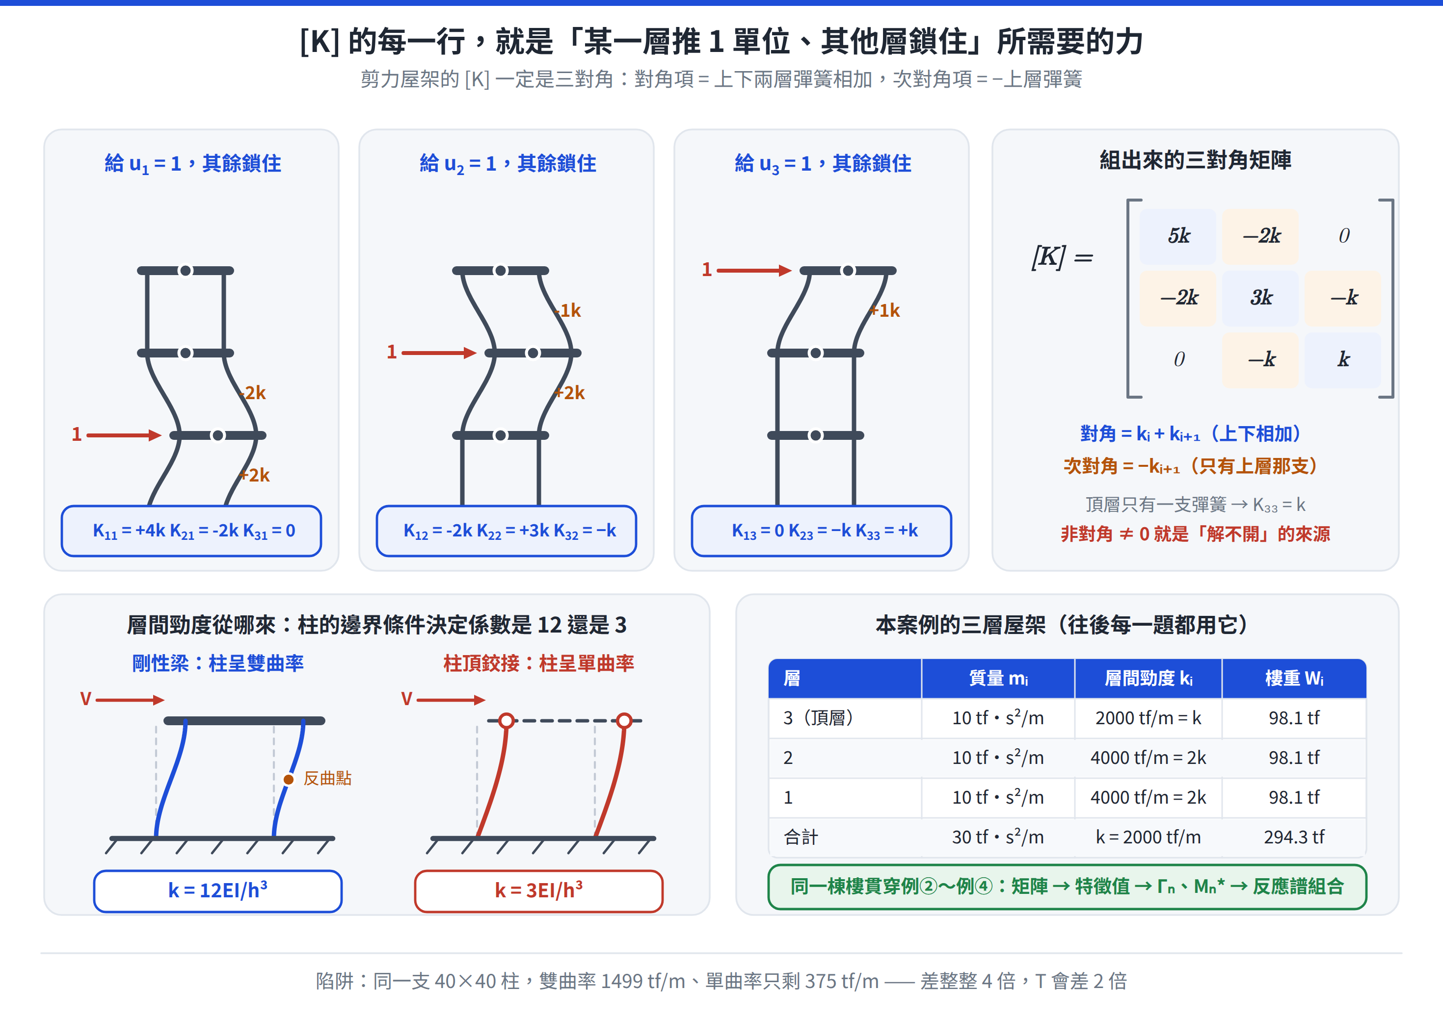
DIAGRAM · 建立矩陣
[K] 的每一行是怎麼「數」出來的？
觀念解讀
單位位移法：給第 j 層 1 單位位移、其餘鎖住，各層需要施加的力就是 [K] 的第 j 行。
剪力屋架必為三對角：對角 = kᵢ + kᵢ₊₁，次對角 = −kᵢ₊₁，頂層只有一支彈簧。
層勁度由柱的邊界條件決定：剛性梁（雙曲率）12EI/h³，柱頂鉸接（單曲率）3EI/h³，差 4 倍。
本案例 3 層屋架（m = 10、k = 2000）會一路貫穿例②～例④，數字前後呼應。

Slide 10
FORMULA · MDOF 建立
核心公式速查 — 運動方程與勁度矩陣
MDOF 地震運動方程
剪力屋架三對角 [K]
柱勁度：雙曲率
柱勁度：柱頂鉸接
右側 −[M]{1}üg 中的 {1} 是影響向量：地面移動 1 單位時各自由度的靜態位移。水平地震下剪力屋架剛好全是 1，但轉角自由度對應的分量是 0。

Slide 11
SOLUTION FLOW
圖
解題決策地圖：從讀題到組合，一條路走到底
SD-U1-3
先分「連續體 / 集中質量」，再分「N = 1 / N ≥ 2」，之後的動作完全固定
動力分析題目
結構類別？
連續體（梁／橋墩）
Rayleigh 猜 ψ(x)
無質量的轉角 DOF
先做靜態凝縮消去
N = 1 ？
集中質量
先數自由度 N
各模態 u、f、V_b
查譜 Sₐ(Tₙ)
S_d = Sₐg/ωₙ²
Γₙ = Lₙ/Mₙ
Mₙ* = ΓₙLₙ
得 ωₙ、{φₙ}
數節點 = n−1
N=1：直接走 SDOF
ω、T、ξ、D
N≥2：解
det([K]−ω²[M])=0
SRSS／CQC 組合
層間位移例外 必須先算各模態的層間位移再組合；用組合後的位移相減會低估（本例屋頂層低估 5.1%）。
四個一定要做的檢查
節點數 第 n 振態 n−1 個
ΣMₙ* = Σmⱼ 總質量
ΣΓₙφₙ 每層都要 = 1
質量參與 累積 > 90%

Slide 12
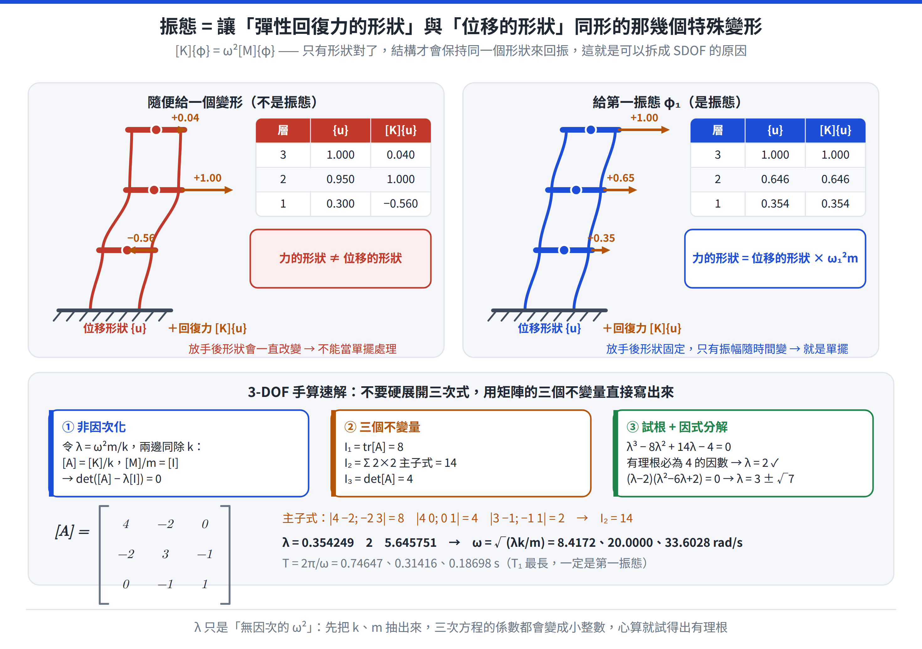
DIAGRAM · 特徵值的意義
振態到底是什麼？—— 力的形狀與位移的形狀同形
觀念解讀
隨便給一個變形，[K]{u} 算出來的力形狀與 {u} 不同 → 放手後形狀會一直變。
只有振態滿足 [K]{φ} = ω²[M]{φ}：力形狀 = 位移形狀 × ω²m，形狀固定不變。
形狀固定、只有振幅隨時間變，正是單擺的定義 —— 這就是能拆成 SDOF 的物理根據。
手算 3-DOF 先非因次化 λ = ω²m/k，再用三個不變量寫出三次式，有理根必為常數項的因數。

Slide 13
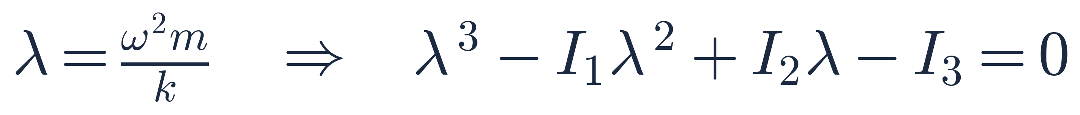
FORMULA · 特徵值問題
核心公式速查 — 特徵方程與手算路徑
特徵值與特徵向量
非因次化後的三次式
三個不變量
本案例（例②）
特徵向量只定形狀不定大小：φ 乘任何常數仍是同一個振態。習慣上以頂層 = 1 或質量正規化（φᵀ[M]φ = 1）兩種方式之一固定它。

Slide 14
MICRO EXAMPLE ②
微型例題② — 3 層剪力屋架的週期與振態（手算）
特徵值
題目 3 層剪力屋架，每層質量 m = 10 tf·s²/m，層間勁度由下而上 k₁ = k₂ = 4000 tf/m、k₃ = 2000 tf/m（令 k = 2000）。求三個自然週期與振態。
① 建矩陣並非因次化
② 三個不變量
[K]/k = [[4, −2, 0], [−2, 3, −1], [0, −1, 1]] = [A]
[M]/m = [I]，令 λ = ω²m/k
→ det([A] − λ[I]) = 0
※ 抽出 k、m 後係數全變小整數，才好試根
I₁ = tr[A] = 4 + 3 + 1 = 8
I₂ = 8 + 4 + 2 = 14 （三個 2×2 主子式）
I₃ = det[A] = 4
→ λ³ − 8λ² + 14λ − 4 = 0
③ 試根 + 因式分解
④ 頻率、週期與振態
有理根必為 I₃ = 4 的因數：±1, ±2, ±4
λ = 2：8 − 32 + 28 − 4 = 0 ✓
(λ − 2)(λ² − 6λ + 2) = 0 → λ = 3 ± √7
λ = 0.354249、2、5.645751
ω = √(λk/m) = 8.4172、20.0000、33.6028 rad/s
T = 0.74647、0.31416、0.18698 s
φ₁ = (0.3542, 0.6458, 1) 節點 0 個
φ₂ = (−1, −1, 1) 節點 1 個；φ₃ = (5.646, −4.646, 1) 節點 2 個
答 T₁ = 0.74647 s、T₂ = 0.31416 s、T₃ = 0.18698 s。三個振態的變號節點數為 0、1、2 = n − 1 ✓，且 T₁ 最長 —— 兩個檢查同時通過，特徵值的排序才確定沒有顛倒。

Slide 15
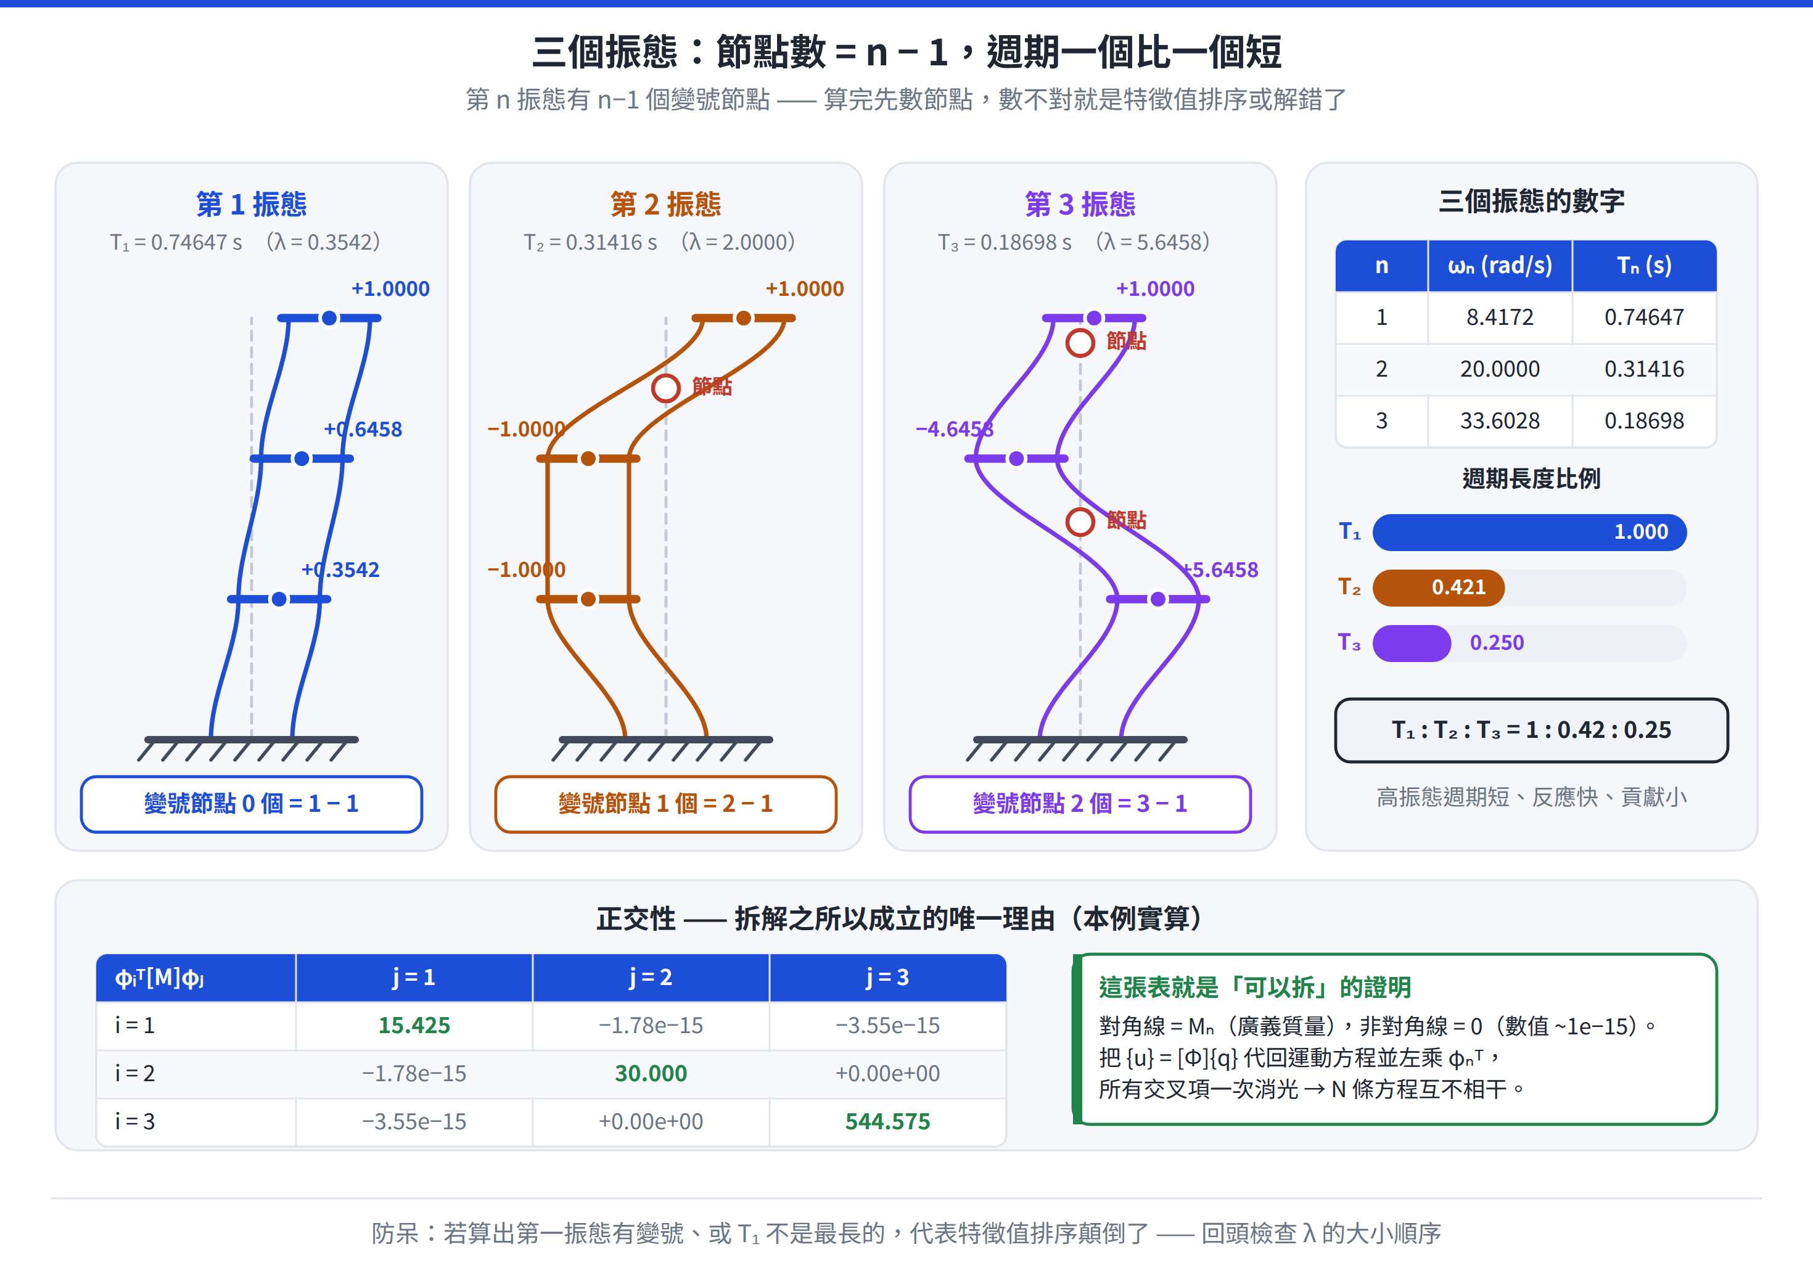
DIAGRAM · 振態全貌
三個振態長什麼樣：節點數與正交性的實算
觀念解讀
第 n 振態有 n−1 個變號節點，這是考場最快的自我檢查。
第一振態全同號（整棟同向搖）、第三振態頂層與底層反向且幅值最大。
T₁ : T₂ : T₃ = 1 : 0.42 : 0.25 —— 高振態週期短、反應快。
正交性表的非對角項是 1e−15 等級的數值零，這就是解耦成立的實證。

Slide 16
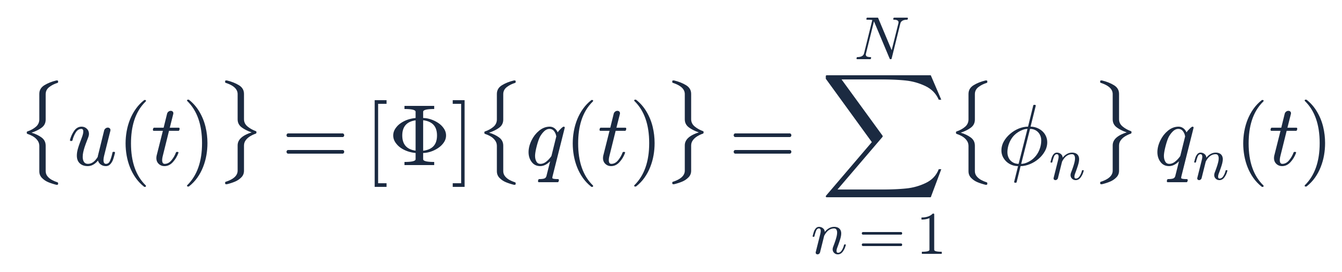
FORMULA · 正交性與解耦
核心公式速查 — 座標轉換與模態方程
雙重正交性
模態座標轉換
第 n 條模態方程
同除 Mₙ 後（＝單擺）
阻尼要能一起對角化需假設「古典阻尼」（如 Rayleigh 阻尼 [C] = a[M] + b[K]）。考題幾乎都預設成立，但觀念上這是一個額外假設，不是正交性自動保證的。

Slide 17
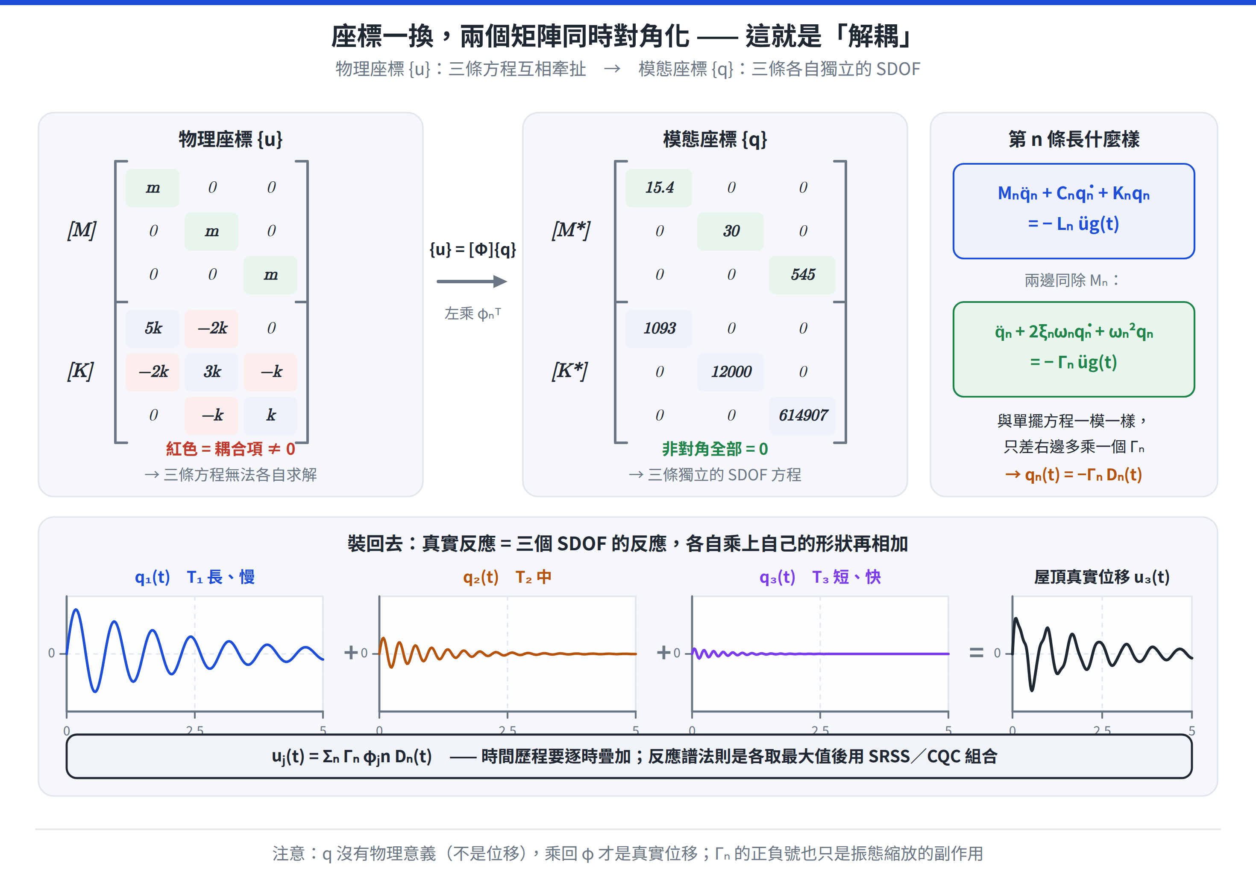
DIAGRAM · 解耦
座標一換，兩個矩陣同時對角化
觀念解讀
物理座標下 [K] 是滿的；換到模態座標後 [M*]、[K*] 同時變成對角矩陣。
第 n 條方程同除 Mₙ 後與單擺一模一樣，只差右邊多乘一個 Γₙ。
所以 qₙ(t) = −Γₙ Dₙ(t)，Dₙ 就是週期 Tₙ、阻尼 ξₙ 的標準 SDOF 反應。
q 沒有物理意義（不是位移），一定要乘回 φ 才是真實樓層位移。

Slide 18
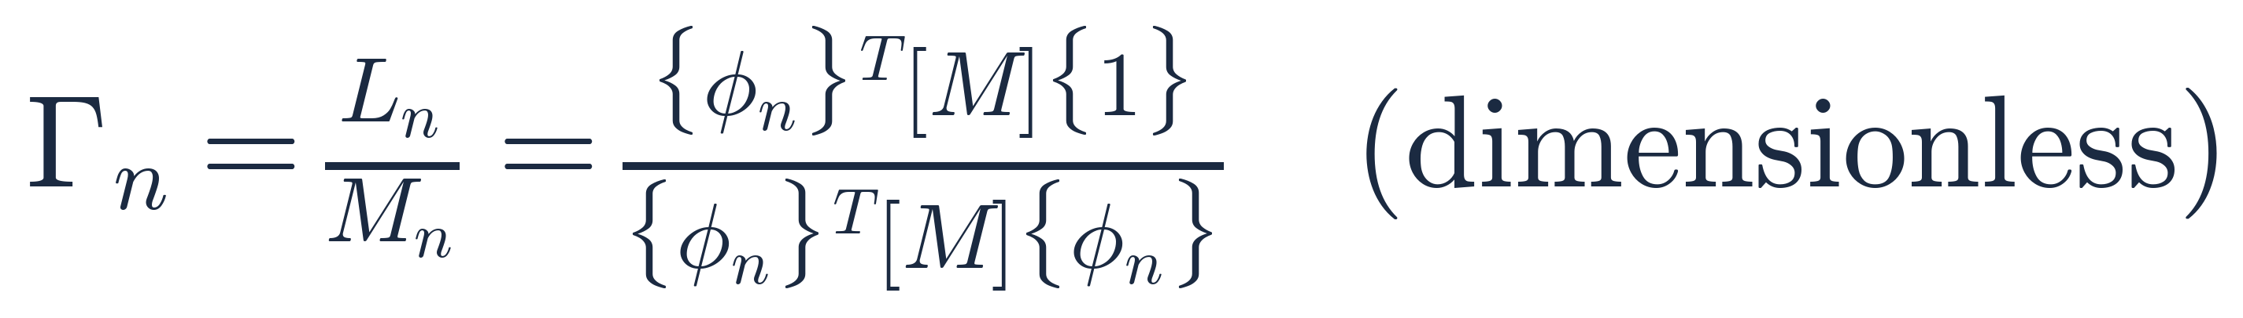
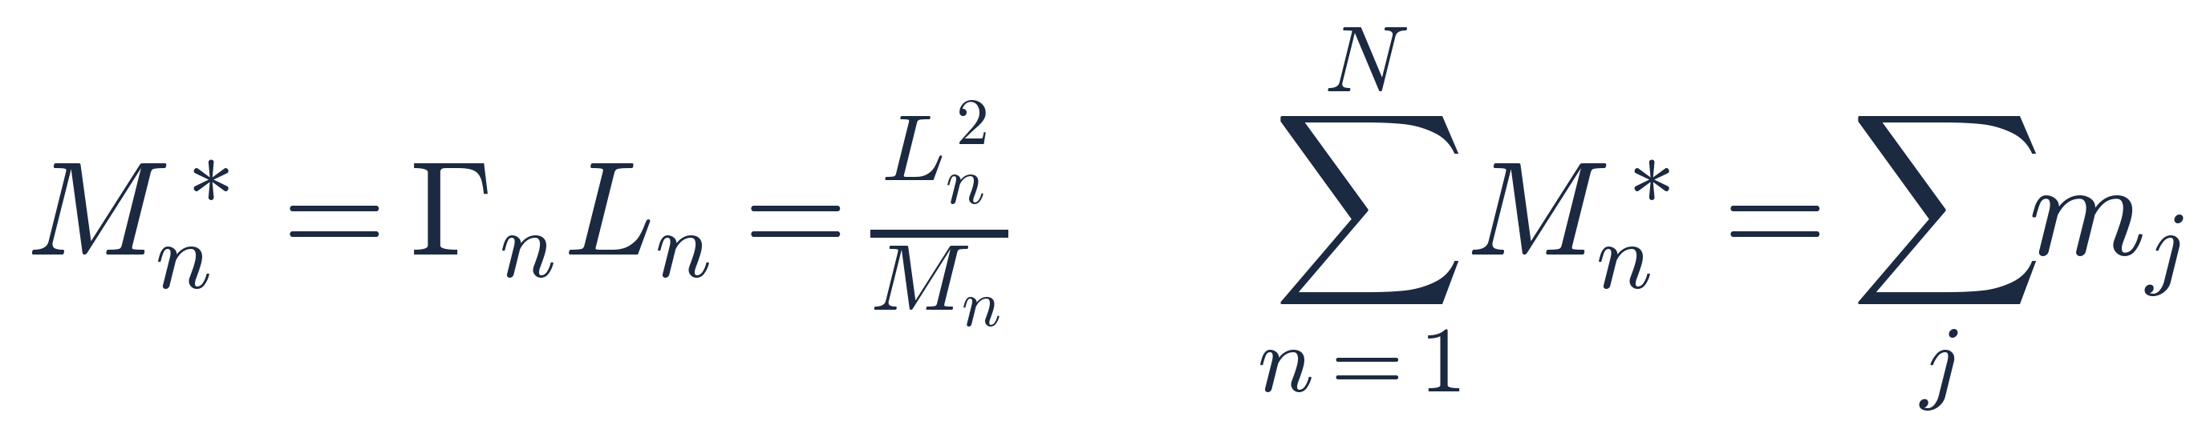
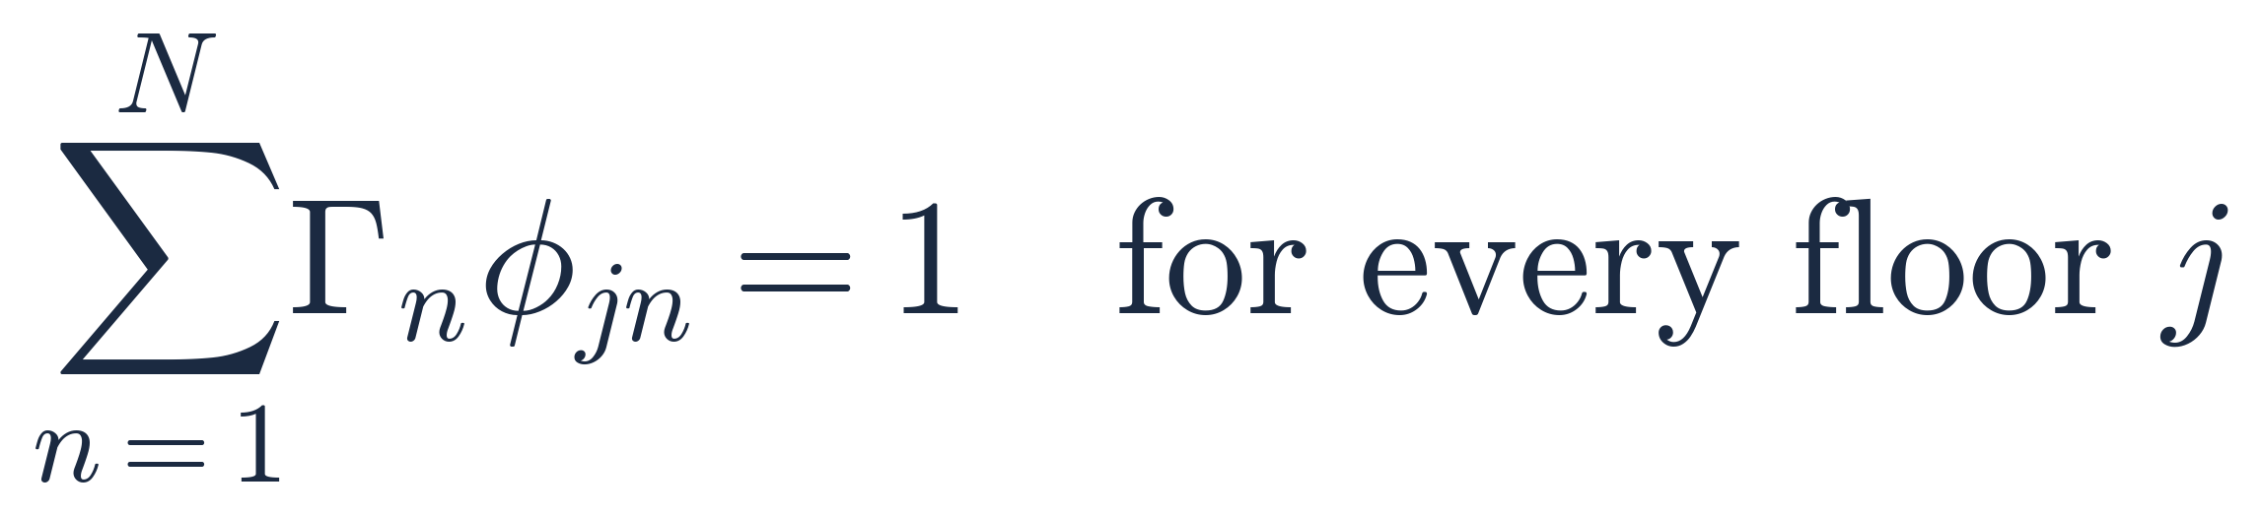
FORMULA · 模態參與量
核心公式速查 — Lₙ、Mₙ、Γₙ 與有效模態質量
廣義激振與廣義質量
模態參與因子
有效模態質量
單位分解（免費驗算）
Γₙ 無因次（量級約 0.3–1.5）、Mₙ* 有質量因次 —— 兩者絕不可互換。基底剪力一定是乘 Mₙ*，樓層力才乘 Γₙ。

Slide 19
MICRO EXAMPLE ③
微型例題③ — Γₙ、Mₙ* 與兩個免費驗算
模態量
題目 承例②：m = 10 tf·s²/m（三層相同），φ₁ = (0.35425, 0.64575, 1)、φ₂ = (−1, −1, 1)、φ₃ = (5.64575, −4.64575, 1)。求各模態的 Γₙ 與有效模態質量。
① Lₙ = φₙᵀ[M]{1} = m·Σφ
② Mₙ = φₙᵀ[M]φₙ = m·Σφ²
L₁ = 10 × (0.35425+0.64575+1) = 20.000
L₂ = 10 × (−1−1+1) = −10.000
L₃ = 10 × (5.6458−4.6458+1) = 20.000
※ 質量相同才可以提出來只加 φ
M₁ = 10 × 1.54249 = 15.425
M₂ = 10 × 3 = 30.000
M₃ = 10 × 54.4575 = 544.575
※ 高振態 φ 很大 → Mₙ 很大 → Γₙ 很小
③ Γₙ 與 Mₙ*
④ 兩個免費驗算
Γ₁ = 20.0/15.425 = 1.29661
Γ₂ = −10.0/30.0 = −0.33333 Γ₃ = 0.03673
M₁* = Γ₁L₁ = 25.932（86.44%）
M₂* = 3.333（11.11%） M₃* = 0.735（2.45%）
ΣMₙ* = 25.932 + 3.333 + 0.735 = 30.000 = Σmⱼ ✓
屋頂：ΣΓₙφ₃ₙ = 1.297 − 0.333 + 0.037 = 1.000 ✓
2 樓：0.837 + 0.333 + −0.171 = 1.000 ✓
累積質量參與：86.44% → 97.55% → 100%
答 Γ = (1.29661, −0.33333, 0.03673)、Mₙ* = (25.932, 3.333, 0.735) tf·s²/m。前兩個模態就佔 97.55% > 90%，符合規範對動力分析取用模態數的要求；第三模態可取可不取。

Slide 20
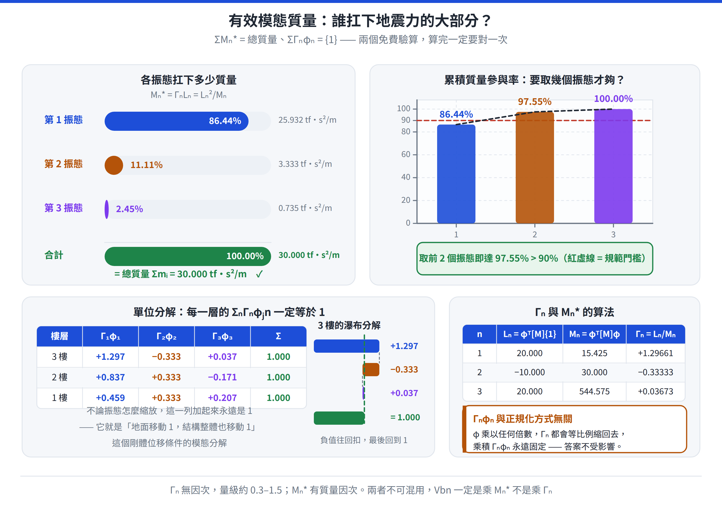
DIAGRAM · 有效模態質量
誰扛下地震力的大部分？兩個免費驗算長什麼樣
觀念解讀
第一模態扛 86.44%、前兩個模態累積 97.55% —— 這是「取幾個模態才夠」的唯一量化依據。
ΣMₙ* 必等於總質量：這是把所有模態加總後回到剛體運動的必然結果。
每一層的 ΣΓₙφ_jn = 1：負值往回扣，最後剛好回到 1（瀑布圖）。
Γₙφₙ 這個乘積與振態怎麼正規化無關 —— 換一種正規化，答案完全相同。

Slide 21
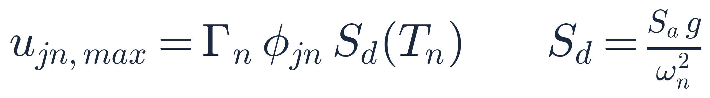
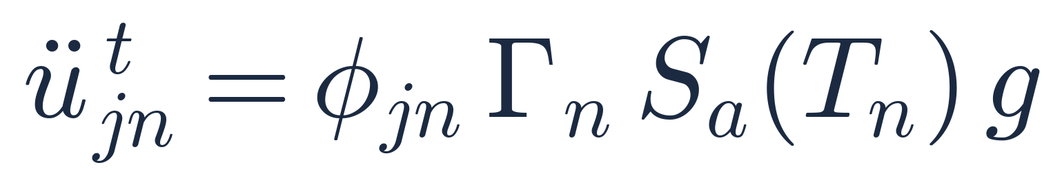
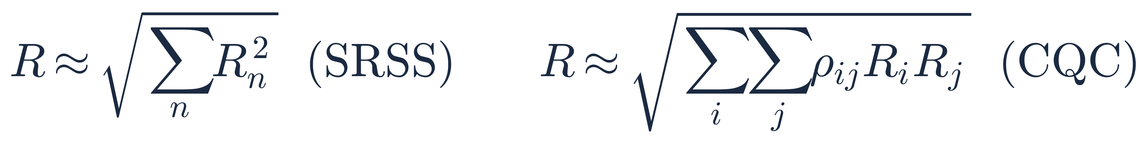
FORMULA · 反應輸出
核心公式速查 — 從 Sₐ、S_d 到位移、力與基底剪力
樓層位移
樓層絕對加速度
樓層力與基底剪力
模態組合
四個式子都以「Γₙ × 形狀 × 譜值」為骨架。差別只在譜值用 S_d 還是 Sₐg，以及要不要再乘質量。

Slide 22
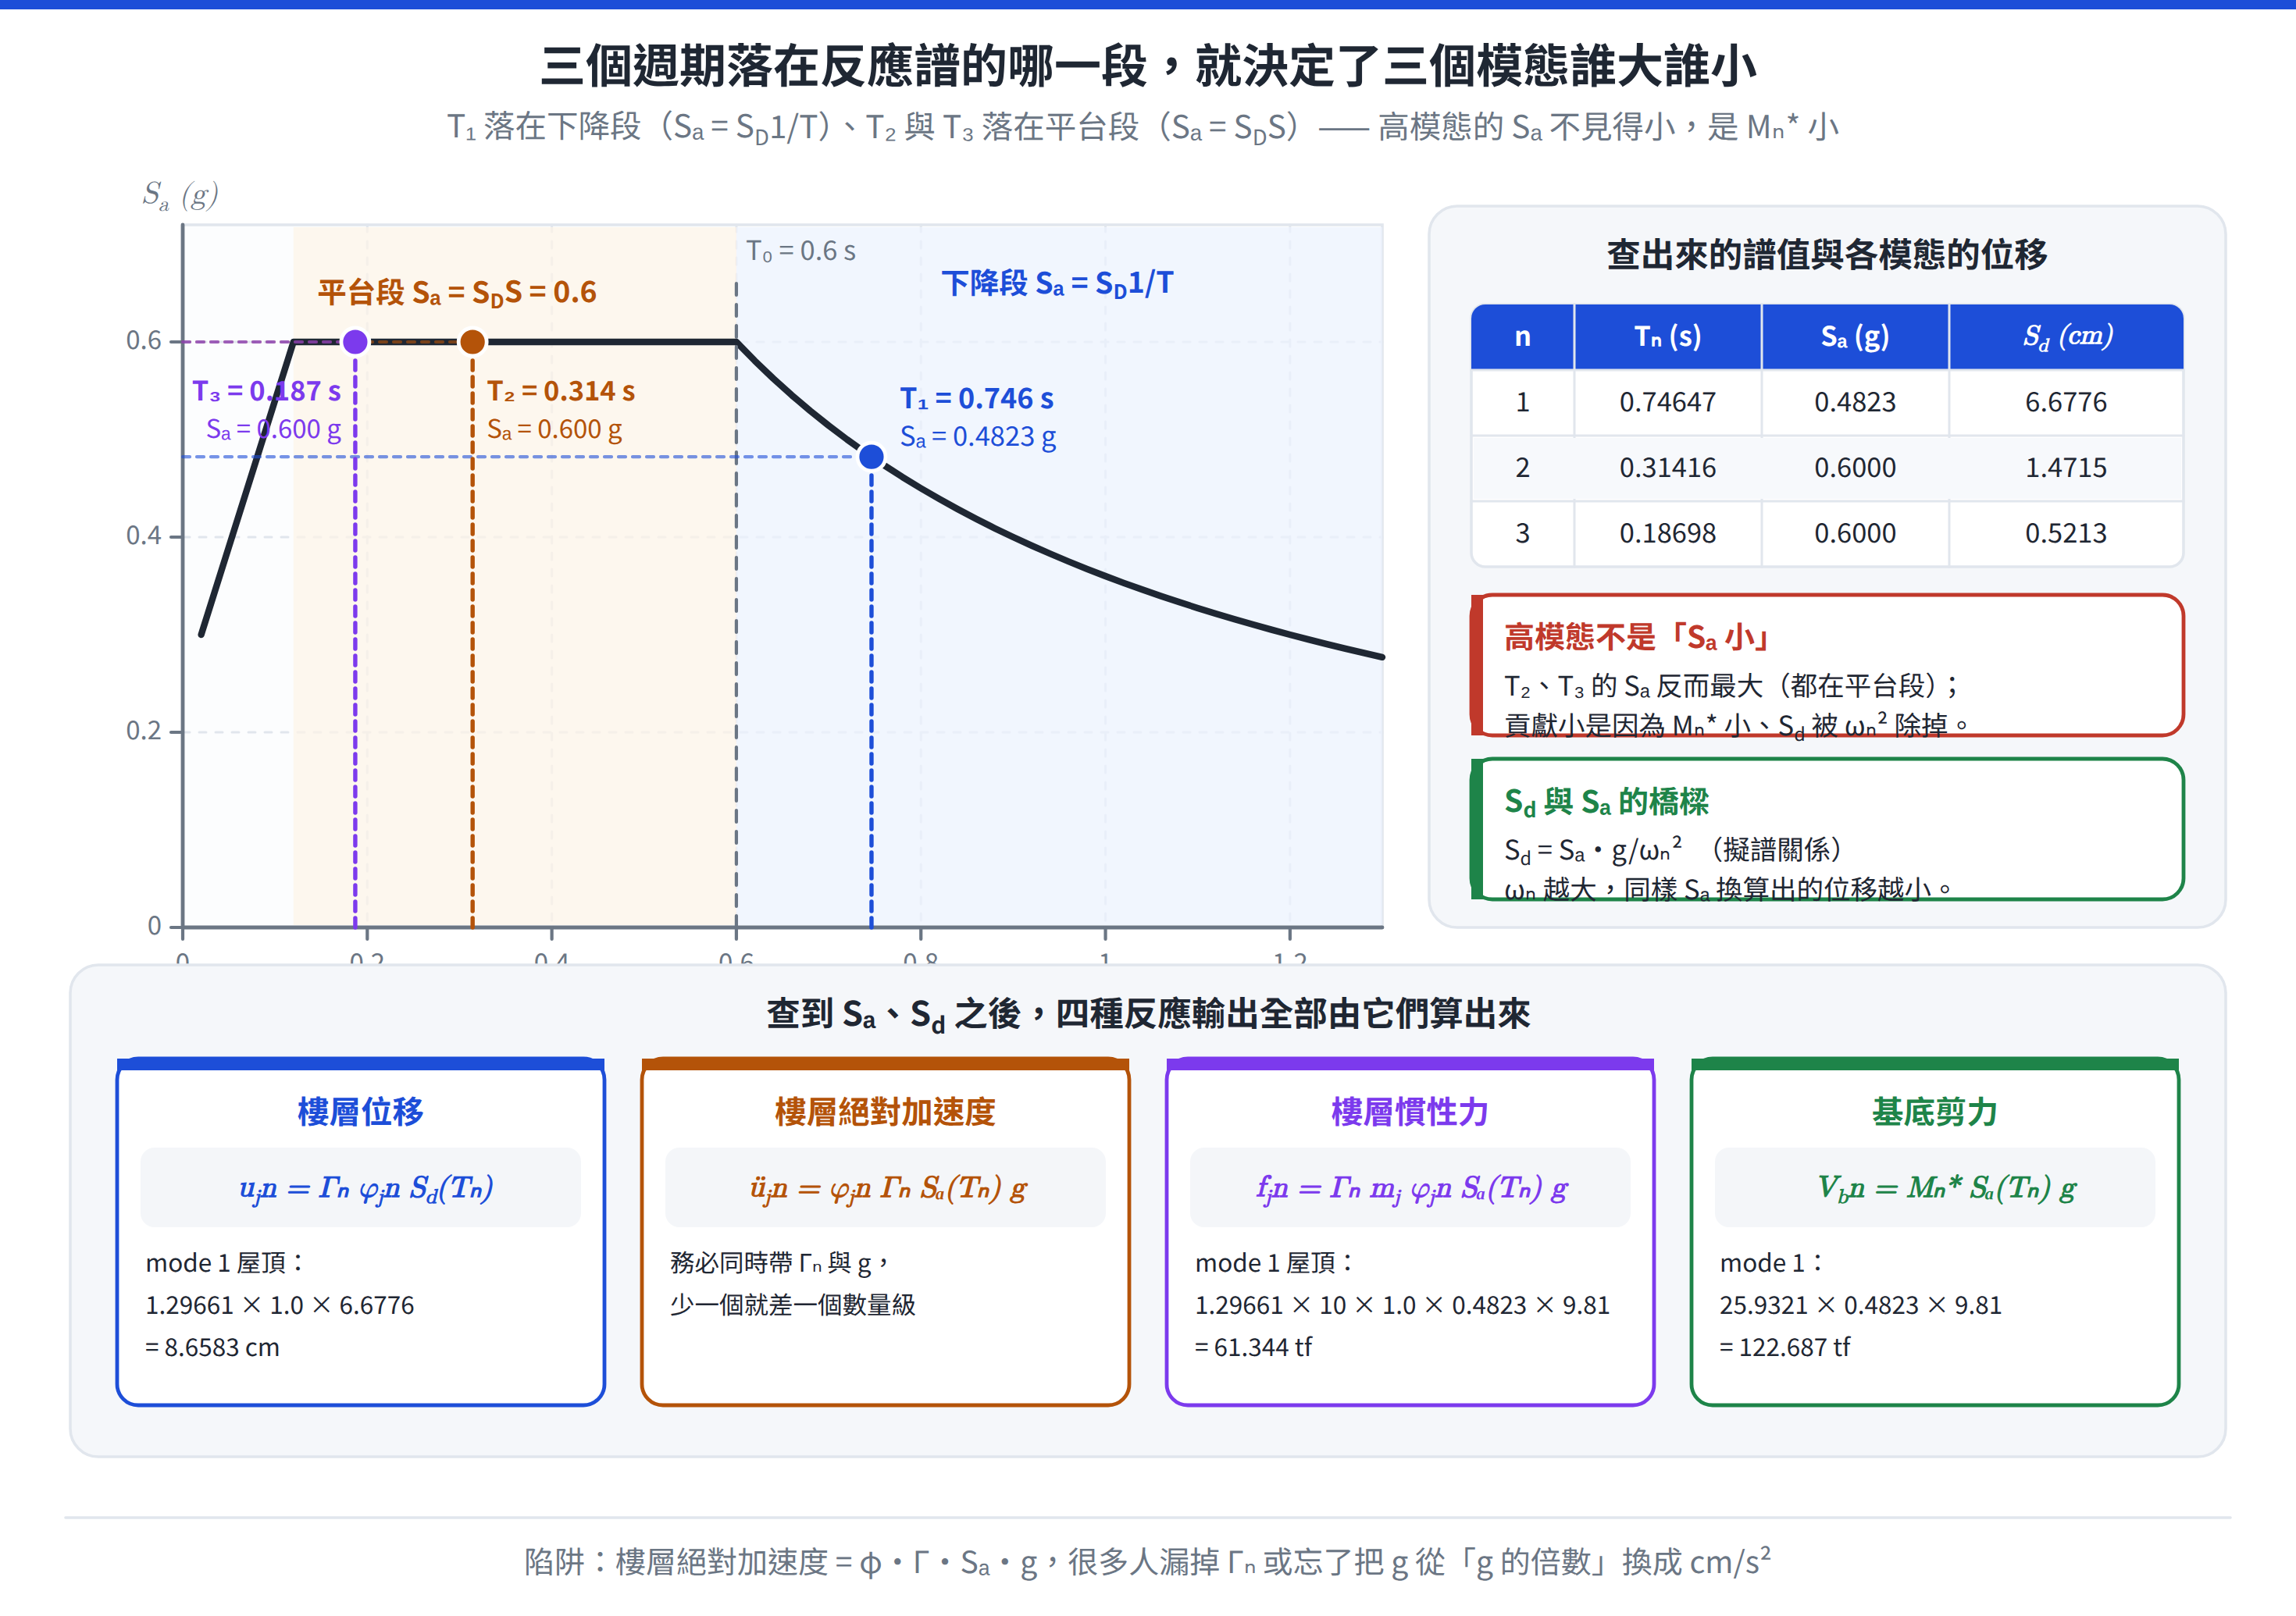
DIAGRAM · 反應譜落點
三個週期落在譜的哪一段，就決定了誰大誰小
觀念解讀
T₁ = 0.746 s 落在下降段（Sₐ = S_D1/T），T₂、T₃ 落在平台段拿到最大的 Sₐ = 0.6g。
高模態不是「Sₐ 小」而是「Mₙ* 小」，而且 S_d 被 ωₙ² 除掉，位移貢獻幾乎消失。
S_d = Sₐg/ωₙ² 是連接加速度譜與位移譜的橋樑（擬譜關係）。
查譜前務必確認 Sₐ 的單位是「g 的倍數」還是「cm/s²」，這是最常見的數量級錯誤。

Slide 23
MICRO EXAMPLE ④
微型例題④ — 反應譜法：位移、基底剪力與層間位移
反應譜法
題目 承例②③，設計反應譜 S_DS = 0.60、S_D1 = 0.36（T₀ = 0.6 s），樓高每層 3.5 m。求屋頂位移、基底剪力與最大層間位移。
① 查譜：三個 Tₙ 的 Sₐ 與 S_d
② 各模態屋頂位移 u = Γφ·S_d
T₁ = 0.7465 > T₀ → Sₐ₁ = 0.36/0.7465 = 0.4823 g
T₂、T₃ 在平台段 → Sₐ = 0.60 g
S_d = Sₐg/ωₙ² → 6.6776、1.4715、0.5213 cm
※ 同樣 0.6g，ω 越大位移越小
mode 1：1.29661 × 1.0 × 6.6776 = 8.6583 cm
mode 2：−0.33333 × 1.0 × 1.4715 = −0.4905 cm
mode 3：0.03673 × 1.0 × 0.5213 = 0.0191 cm
SRSS → u_屋頂 = 8.6722 cm（幾乎全由第一模態決定）
③ 基底剪力 V_bn = Mₙ*·Sₐ·g
④ 層間位移（順序不可顛倒）
V_b1 = 25.9321 × 0.4823 × 9.81 = 122.687 tf
V_b2 = 19.620 tf V_b3 = 4.323 tf
SRSS = √(122.7² + 19.6² + 4.3²) = 124.32 tf
直接相加 = 146.63 tf，高估 17.9 %
各模態屋頂層層間位移：3.0672、−0.9810、0.1081
SRSS = 3.2221 cm → 層間變位角 0.921 %
若改用「SRSS 位移相減」= 3.0589 cm
→ 低估 5.1 %，這是本單元最常見的失分點
答 屋頂位移 8.6722 cm、基底剪力 124.32 tf（＝總重 294.3 tf 的 42.24%）、最大層間位移 3.2221 cm（變位角 0.921%）。層間位移一定要先算各模態再組合。

Slide 24
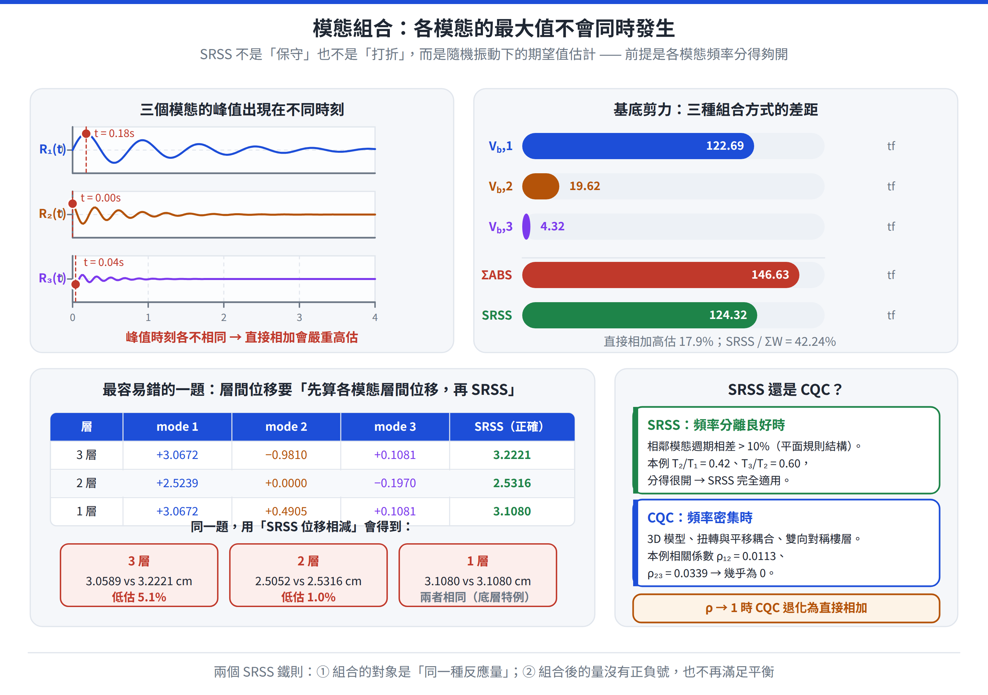
DIAGRAM · 模態組合
SRSS 在做什麼？以及層間位移為什麼不能相減
觀念解讀
三個模態的峰值出現在不同時刻，所以直接相加（ΣABS）會高估 17.9%。
SRSS 是隨機振動理論下的期望最大值，前提是各模態頻率分得夠開（相差 > 10%）。
3D 模型、扭轉與平移耦合造成頻率密集時改用 CQC；ρ → 1 時 CQC 會退化成直接相加。
組合後的量已經沒有正負號，也不再滿足平衡 —— 所以任何「相減」的動作都必須在組合之前做完。

Slide 25
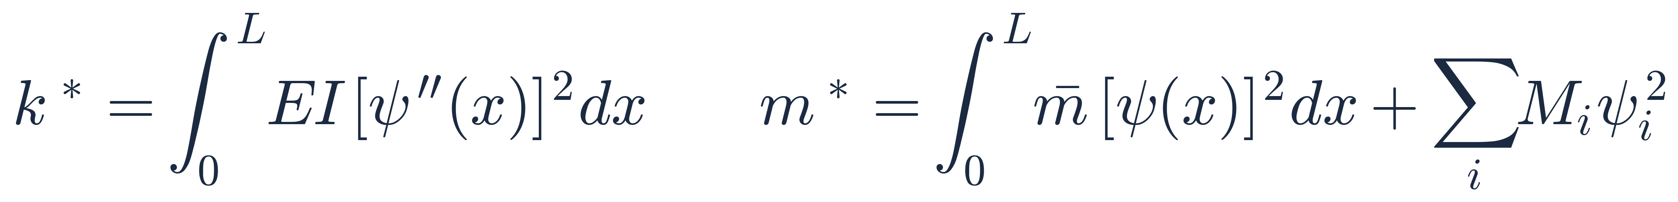
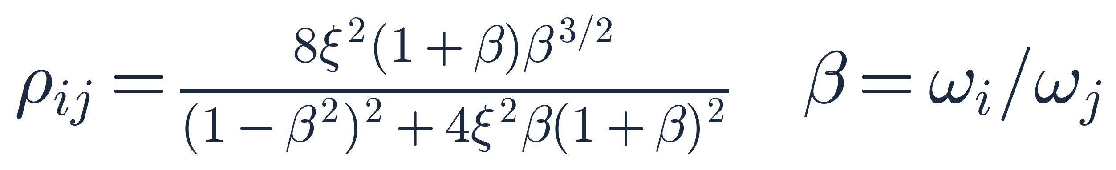
FORMULA · Rayleigh 法與相關係數
核心公式速查 — 連續體的等效 SDOF
Rayleigh 商（上界）
廣義勁度與廣義質量
靜力位移法
CQC 相關係數
Rayleigh 法猜的形狀只要滿足幾何邊界條件即可；猜得越接近真實第一振態，ω 越準。無論怎麼猜，結果永遠是上界（ω 高估、T 低估）。

Slide 26
MICRO EXAMPLE ⑤
微型例題⑤ — Rayleigh 法：懸臂橋墩加上部結構
Rayleigh
題目 圓形橋墩 D = 2.0 m、L = 12 m、Ec = 2.51×10⁶ tf/m²、混凝土單位重 2.4 tf/m³；墩頂上部結構重量 600 tf。取 ψ(x) = 1 − cos(πx/2L)。求第一振態週期。
① 斷面性質與形狀函數
② 廣義勁度 k*
I = πD⁴/64 = 0.7854 m⁴ EI = 1.9713×10⁶ tf·m²
m̄ = 2.4 × 3.1416 / 9.81 = 0.76859 tf·s²/m 每公尺
M_top = 600/9.81 = 61.162 tf·s²/m
ψ(0) = ψ'(0) = 0 ✓ 滿足固定端幾何邊界條件
ψ'' = (π/2L)²cos(πx/2L)
k* = ∫EI(ψ'')²dx = π⁴EI/(32L³) = 3.0440·EI/L³
= 3.0440 × 1.9713×10⁶ / 1728
= 3472.7 tf/m
③ 廣義質量 m*
④ 週期與上界性質
∫ψ²dx = (1.5 − 4/π)L = 0.22676 L
桿件：0.22676 × 0.76859 × 12 = 2.0914 tf·s²/m
集中質量：M_top·ψ(L)² = 61.162 × 1² = 61.162
m* = 63.253 tf·s²/m（桿件只佔 3.3%）
ω = √(k*/m*) = √(3472.7/63.253) = 7.4096 rad/s
T = 2π/ω = 0.84798 s
純桿件時本形狀給 ω = 3.6639√(EI/m̄L⁴)，精確解 3.5160
→ 高估 4.21 %（Rayleigh 必為上界）
答 T = 0.8480 s。另以靜力位移法檢核：δ = 600/3472.7 = 0.17278 m，T = 2.01√δ = 0.8338 s（差 1.7%，因為它忽略了桿件自重）。注意 δ 必須以「公尺」代入。

Slide 27
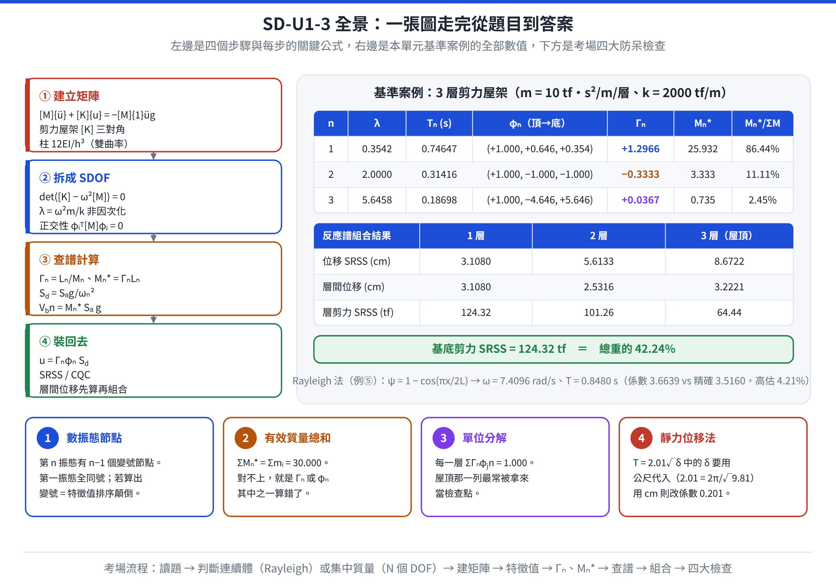
DIAGRAM · 全景
一張圖走完 SD-U1-3：四個步驟、一組數字、四個檢查
觀念解讀
左欄四步驟就是解任何一題的骨架：建矩陣 → 拆 → 查譜 → 組合。
右側是本單元基準案例的完整數字，可以拿來對照自己算的每一個中間量。
四大防呆檢查全部免費：節點數、ΣMₙ*、ΣΓₙφₙ、δ 的單位。
考場先花 30 秒判斷「連續體還是集中質量」、「N = 1 還是 N ≥ 2」，路就固定了。

Slide 28
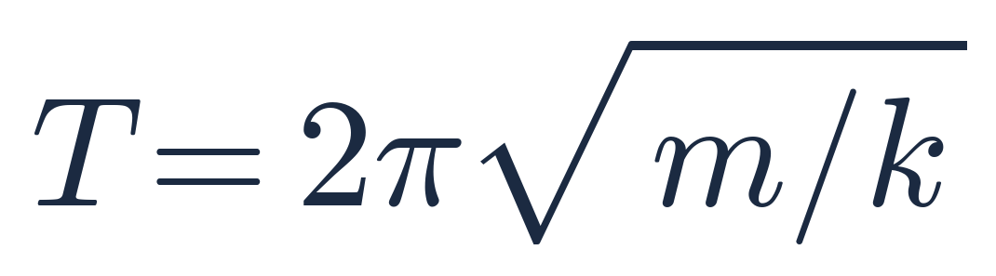
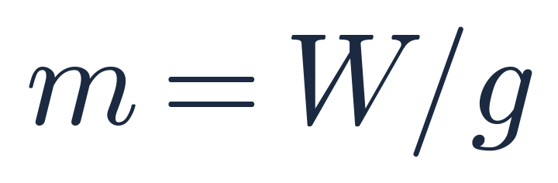
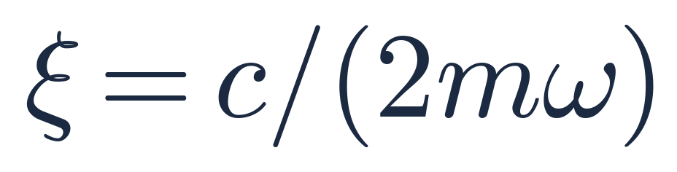
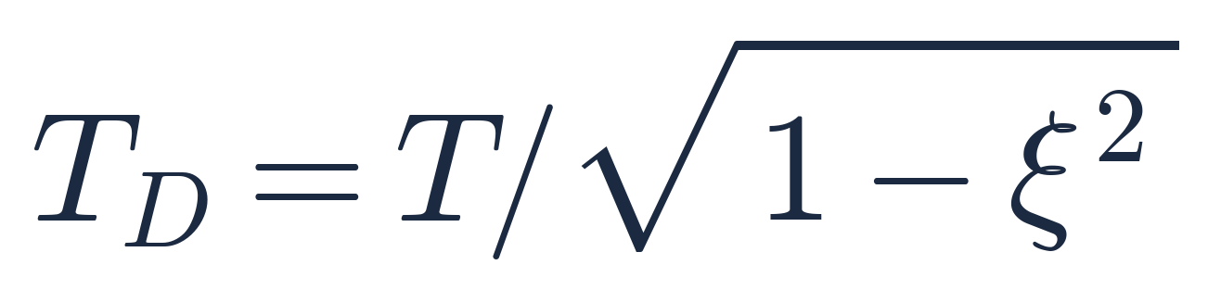
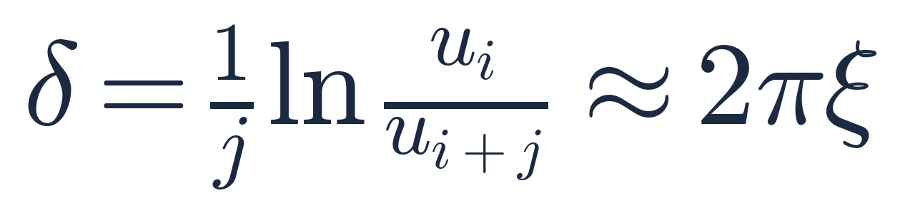
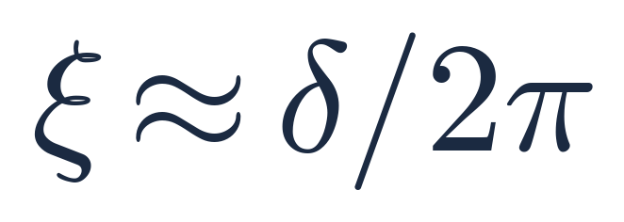
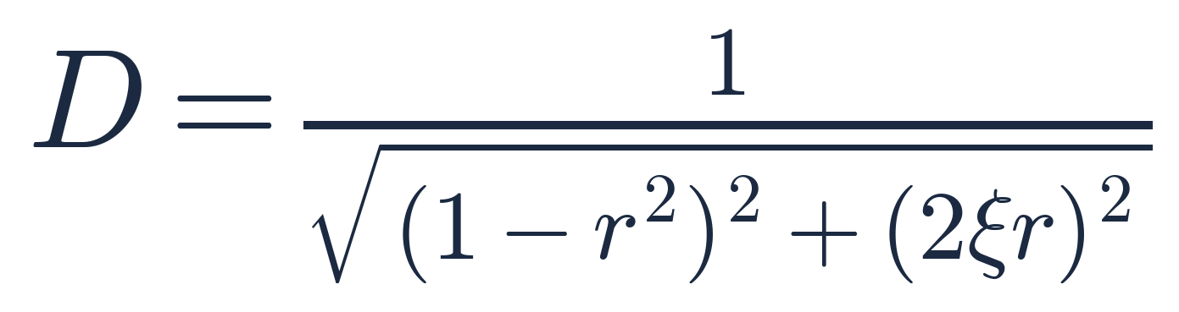
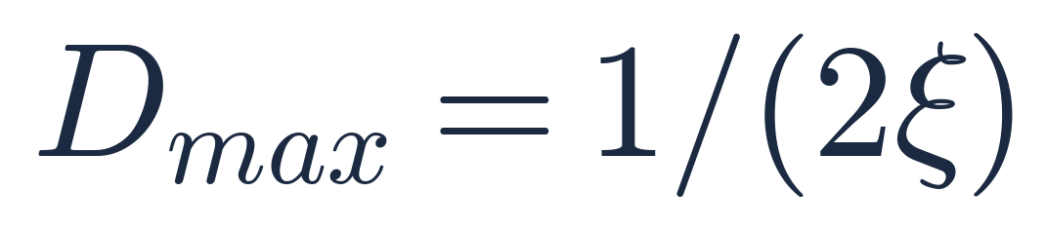
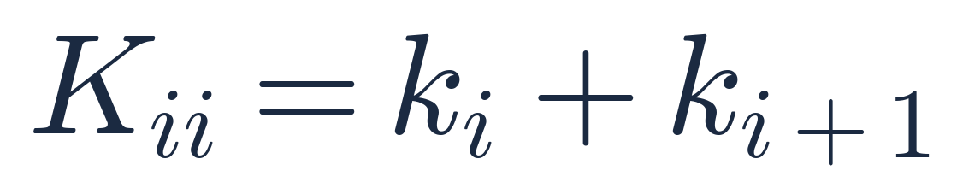
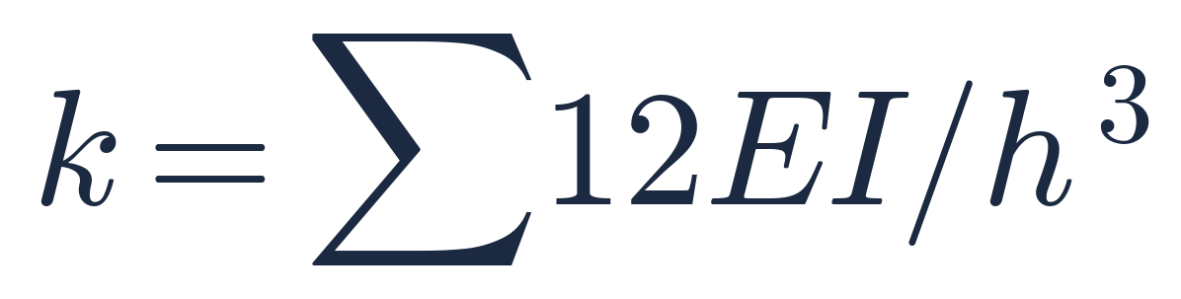
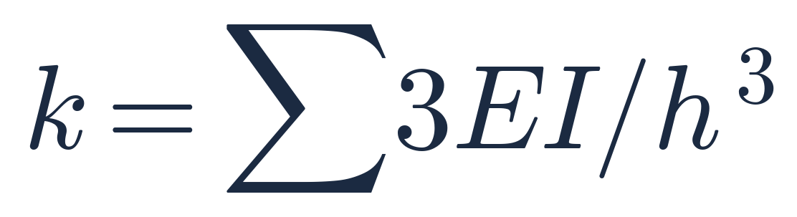
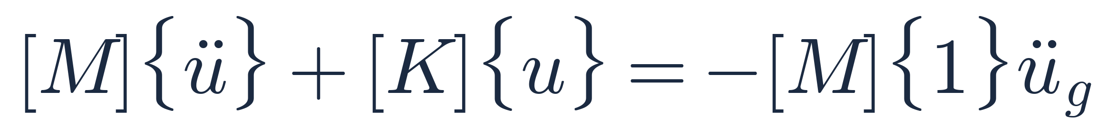
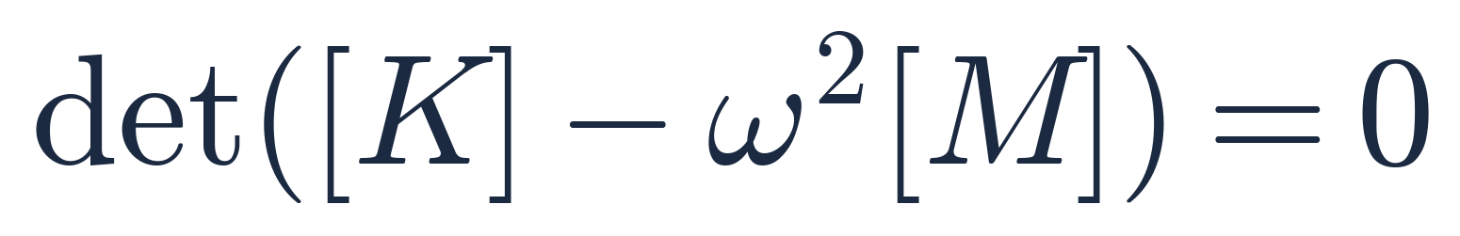
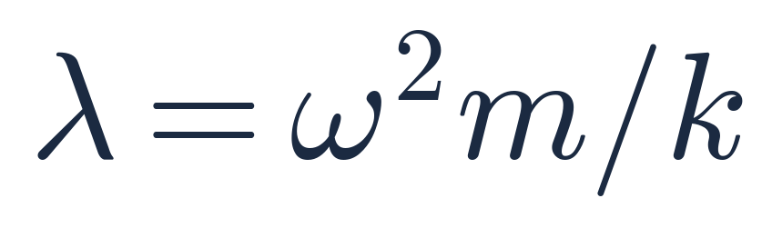
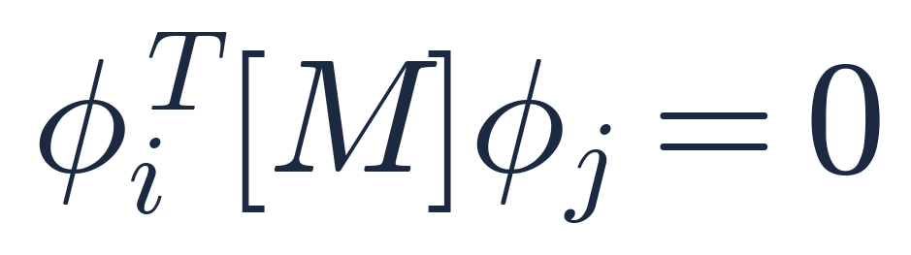
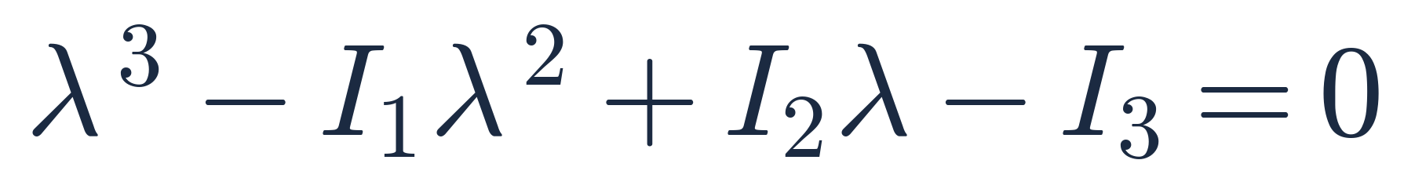
CHEAT SHEET · 考前速查 (1/2)
SDOF、勁度矩陣與特徵值｜16 條
週期
質量由重量換算
阻尼比定義
阻尼週期
對數衰減率
反算阻尼比
放大係數
共振放大
MDOF 地震方程
三對角對角項
柱勁度（雙曲率）
柱勁度（頂鉸接）
特徵方程
非因次化
三次式（不變量）
正交性

Slide 29
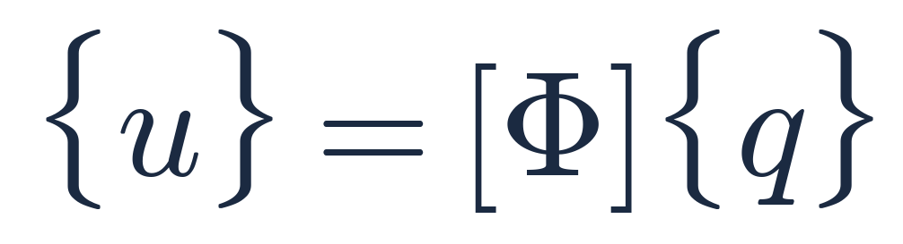
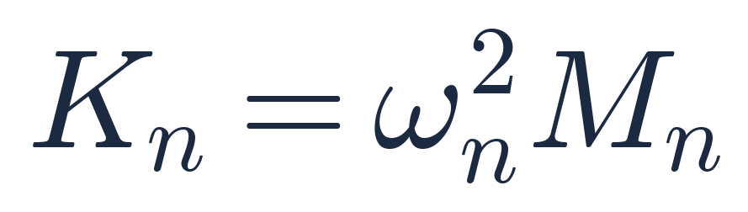
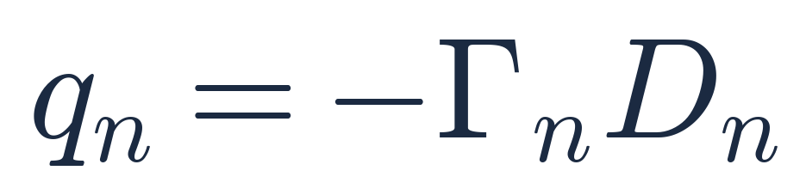
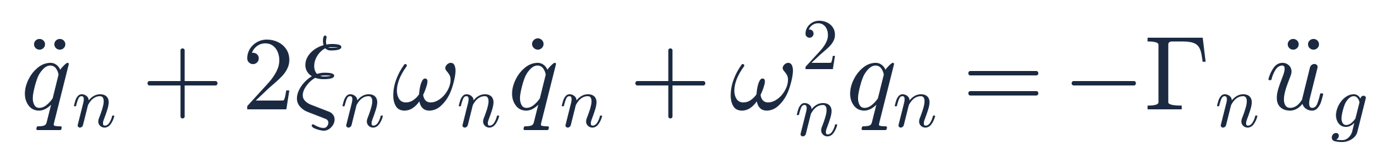
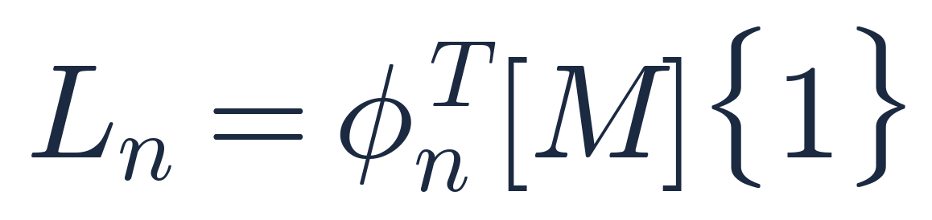
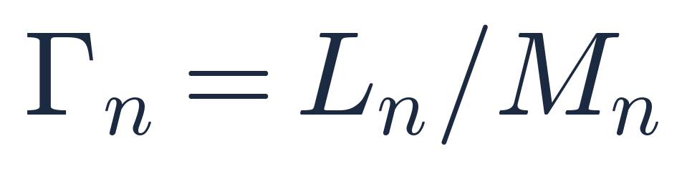
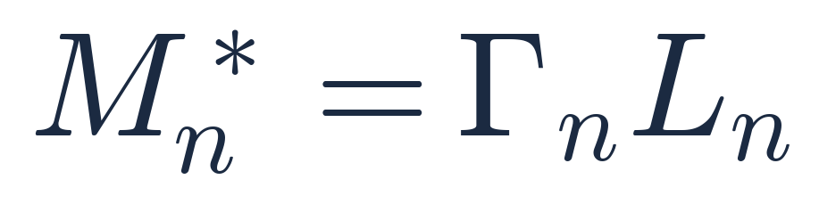

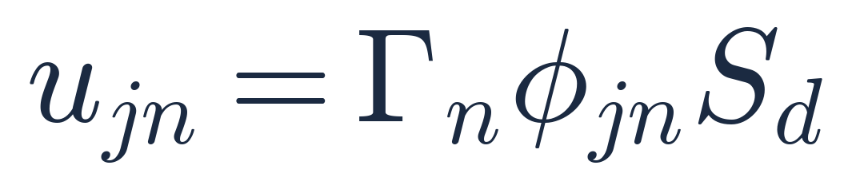







CHEAT SHEET · 考前速查 (2/2)
解耦、模態量、反應輸出與 Rayleigh｜16 條
座標轉換
廣義勁度
模態方程
模態座標解
廣義激振
參與因子
有效模態質量
質量總和驗算
樓層位移
擬譜關係
模態基底剪力
SRSS
Rayleigh 商
廣義勁度積分
廣義質量積分
靜力位移法

Slide 30
REVIEW
高頻陷阱六則
!
給「重量 W」卻直接當質量用
!
柱勁度用錯係數（12 vs 3）
m = W/g。tf–m–s 制下 g = 9.81，忘了除會讓 ω 差 3.13 倍、T 差 3.13 倍。反過來，若題目已給 tf·s²/m 就不要再除。
剛性梁使柱呈雙曲率 → 12EI/h³；柱頂鉸接呈單曲率 → 3EI/h³，整整差 4 倍、T 差 2 倍。另外，無質量的轉角自由度要先做靜態凝縮消去，不要拿去解特徵值。
!
樓層絕對加速度漏掉 Γₙ 或 g
!
層間位移先組合再相減
ü_jn = φ_jn·Γₙ·Sₐ(Tₙ)·g。漏掉 Γₙ 會少算約 30%，忘了把「g 的倍數」換成 m/s² 則直接差一個數量級。
必須「各模態的層間位移 → 再 SRSS」。用組合後的位移相減，本例屋頂層由 3.2221 cm 變成 3.0589 cm，低估 5.1%；樓層越高、高模態越活躍，低估越嚴重。
!
Γₙ 與 Mₙ* 混用
!
T = 2.01√δ 的 δ 用了公分
Γₙ 無因次、Mₙ* 有質量因次。基底剪力 V_bn = Mₙ*·Sₐ·g，樓層力 f_jn = Γₙ·m_j·φ_jn·Sₐ·g。把 Γₙ 當 Mₙ* 用，基底剪力會小一個數量級。
2.01 = 2π/√9.81 是「δ 以公尺代入」的係數；用公分要改成 0.201。另外 Rayleigh 法的答案永遠是上界（ω 高估、T 低估），不可拿來當「保守」的長週期值。

Slide 31
考前總複習｜重點回顧
SD-U1-3｜重點回顧
MDOF 沒有新物理：建矩陣 → det([K]−ω²[M])=0 拆成 SDOF → 查譜算 Sₐ、S_d → SRSS／CQC 裝回去，四個動作走完就結束。
1
振態是「回復力形狀＝位移形狀」的特殊變形；雙重正交性讓 N 條牽扯的方程一次解耦成 N 個單擺。
2
Γₙφₙ 與正規化方式無關；Γₙ 無因次、Mₙ* 有質量因次，ΣMₙ* 必等於總質量，這是最好用的免費驗算。
3
高模態的 Sₐ 常常反而最大，貢獻小是因為 Mₙ* 小、S_d 被 ωₙ² 除掉；本例前兩模態已達 97.55% > 90%。
4
四大防呆：節點數 = n−1、ΣMₙ* = Σmⱼ、每層 ΣΓₙφₙ = 1、T = 2.01√δ 的 δ 以公尺代入。
5

